Slide 1
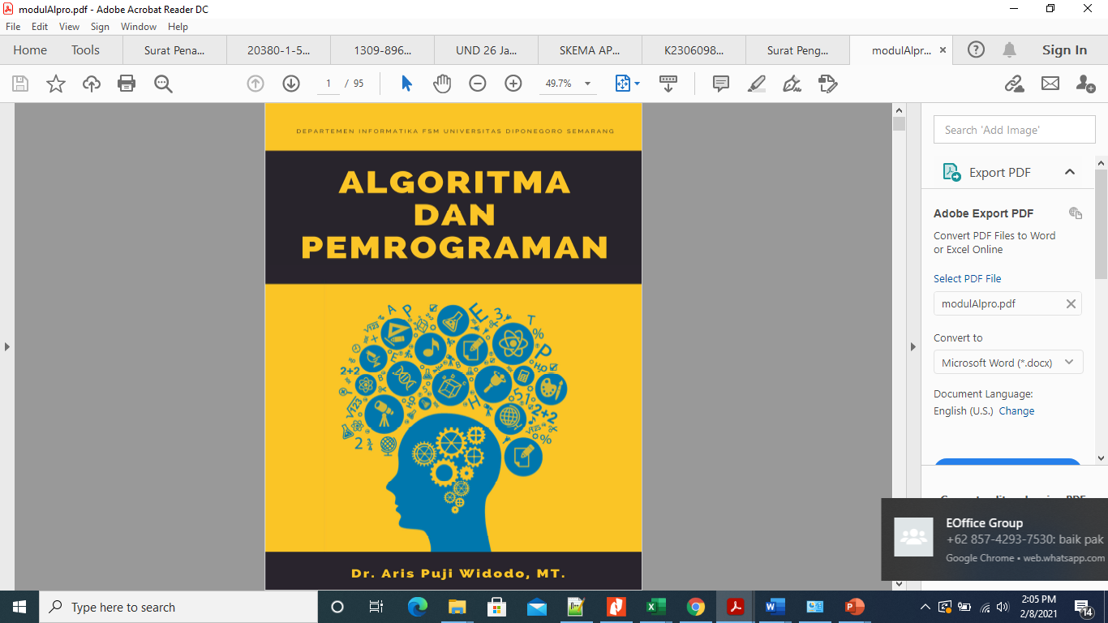
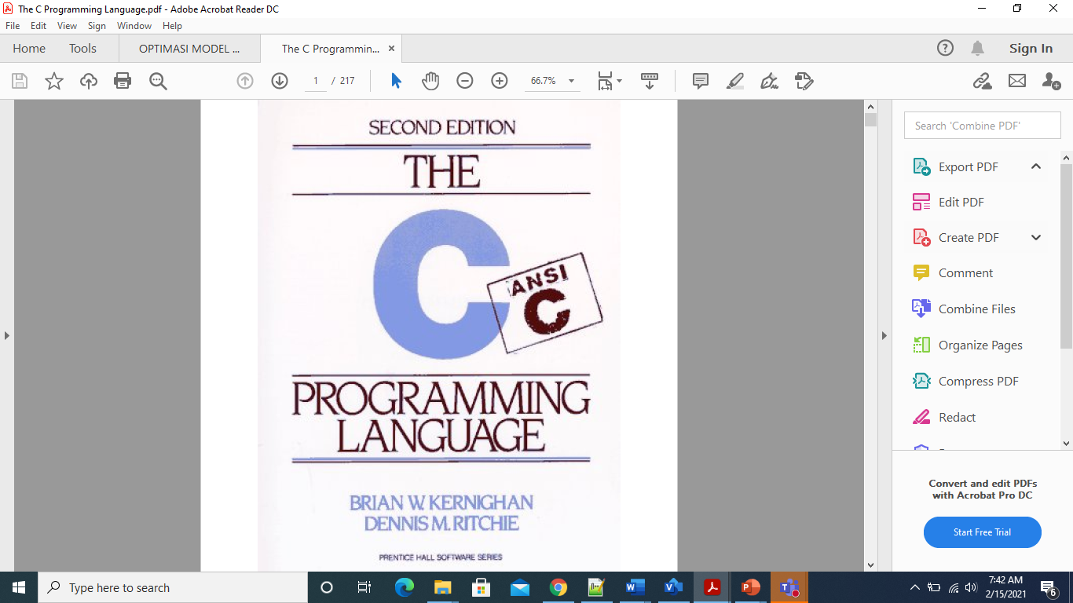
Kuliah Algoritma dan Pemrograman (4 sks)
Dosen Pengampu
Dr. Aris Puji Widodo, MT.
Departemen Informatika, FSM Universitas Diponegoro Semarang

Slide 2
Model Perkuliahan
Teori
Fokus utamanya Notasi algoritmik, namun kadang sedikit bahasa pemrograman C
Pelaksananya → Dosen pengampu
Praktikum
Bahasa pemrograman C
Pelaksananya →Asisten
Latihan dan Penugasan
Notasi Algoritmik dan Bahasa Pemrograman C
Pelaksananya →Dosen dan atau Asisten

Slide 3
Materi Perkuliahan
Pendahuluan
Nama, Type Data, Konstanta, dan Variabel
Notasi Algoritmik
Sequence
Kondisional (Analisa Kasus)
Perulangan
Tabel (Array/Larik)
Sub Program
Searching
Sorting
Rekursif
Studi Kasus

Slide 4
Buku Referensi Utama
Dosen Pengampu
Dr. Aris Puji Widodo, MT.
Departemen Informatika, FSM Universitas Diponegoro Semarang

Slide 5
Kebutuhan Praktikum
Praktikum dilakukan di lingkungan linux
Setiap mahasiswa akan diberikan akun dengan user name menggunakan NIM {dikoordinasikan dg asisten}
Gunakana putty (windows) dan masuk ke IP 10.137.61.11 port 22 {Server Bromo}, atau jika menggunakan mac atau linux dapat menggunakan terminal (console).
Explore perintah dasar linux
Explore cara compile bahasa C di linux

Slide 6
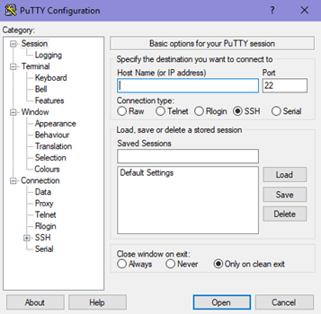
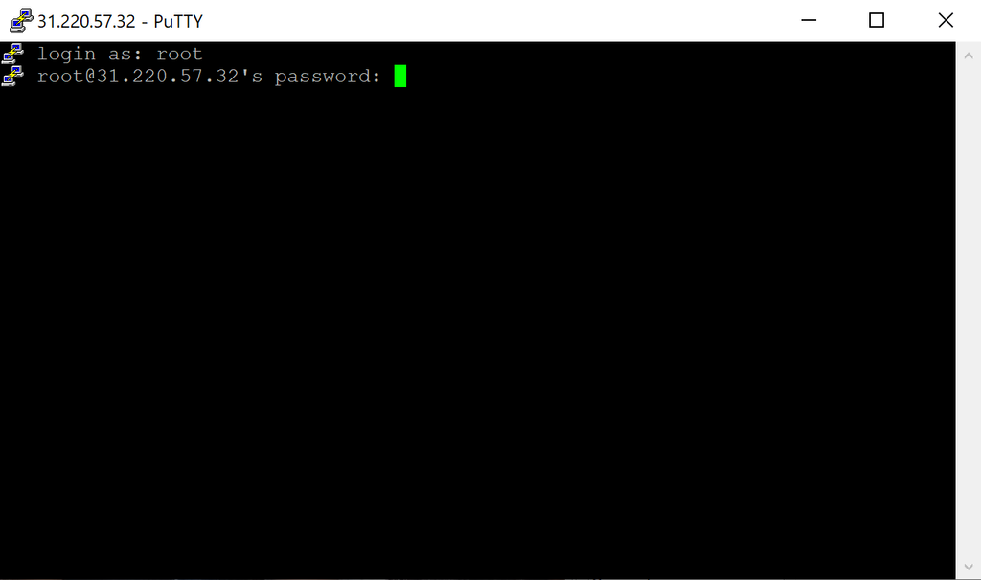
Akses menggunakan Putty
Kemudian klik Open, dan selanjutnya akan ditampilkan terminal untuk memasukan user dan password
10.137.61.11
PraktikumAlpro

Slide 7
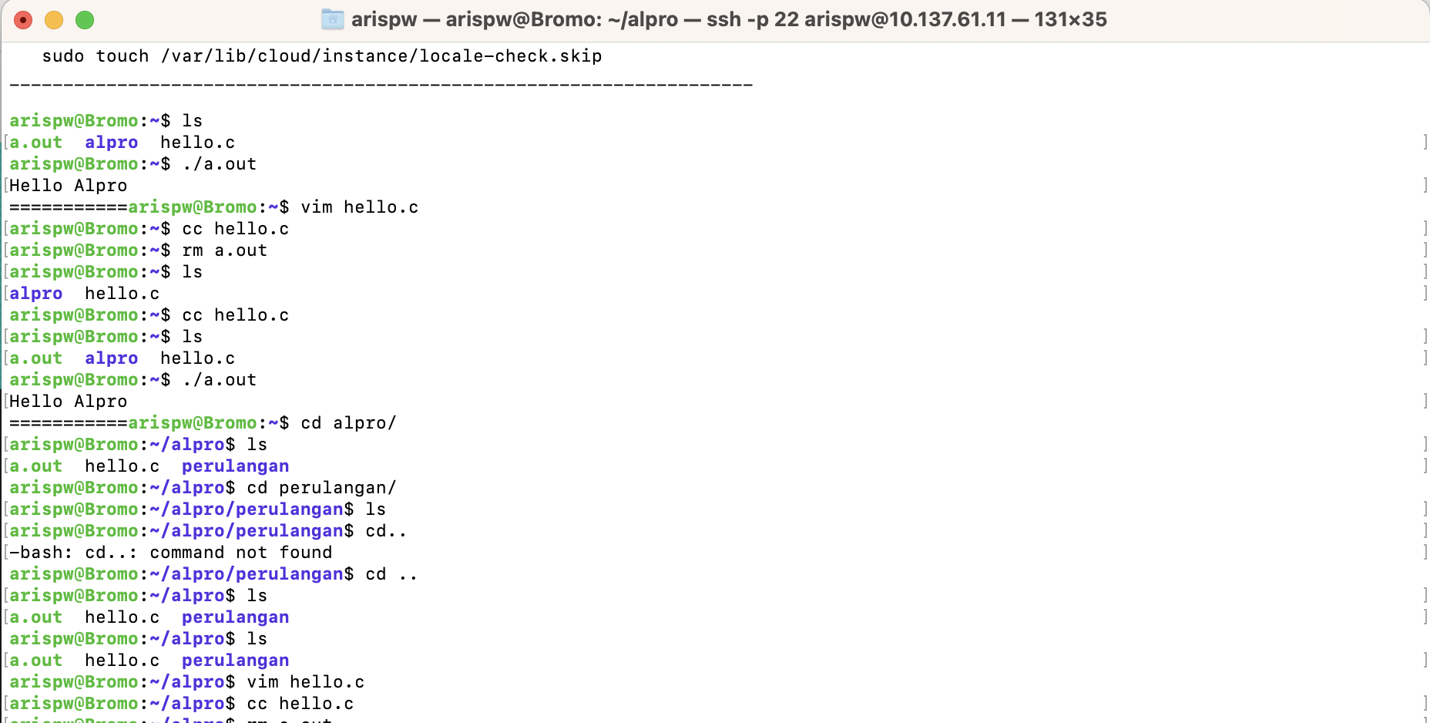
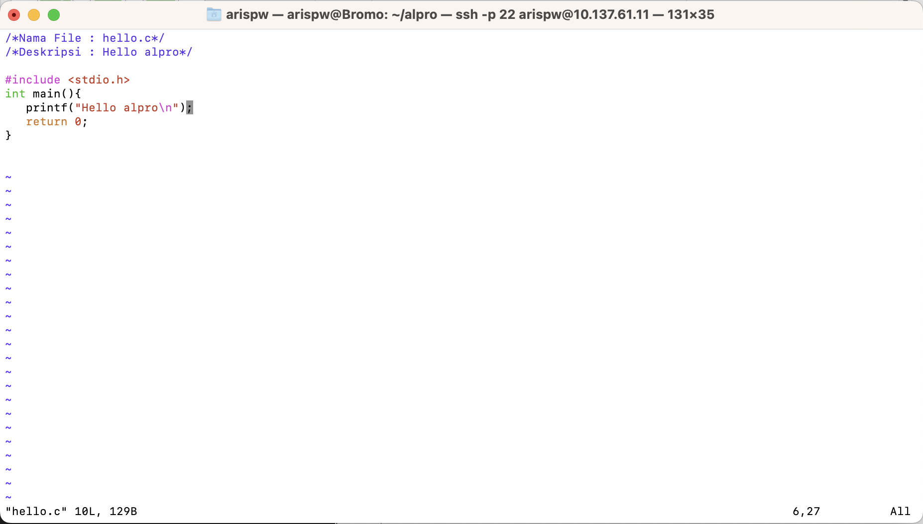
Akses menggunakan terminal
Ketik perintah: ssh -p 22 userNim@10.137.61.11
Ketik password
Terminal (console)
di Linux
Code Bahasa C

Slide 8
Aturan Perkuliahan
Tidak diperbolehkan terlambat di kelas perkuliahan
Pengerjaan tugas (sejenisnya), dan UTS (UAS) terkait algoritma hanya menggunakan pensil (kertas putih polos)
Jika salah satu komponen penilaian tidak dipenuhi, maka nilai tidak dikeluarkan (tidak lulus)
Jika diketahui berbuat curang, maka dinyatakan tidak lulus

Slide 9
Pengantar Perkuliahan
Paradigma Pemrograman
Paradigma dapat diartikan sudut pandang dalam suatu persoalan, realitas dan sebagainya. Begitu pula dalam pemrograman, ada pendekatan-pendekatan untuk menyelesaikan suatu persoalan yang disebut dengan Paradigma Pemrograman.

Slide 10
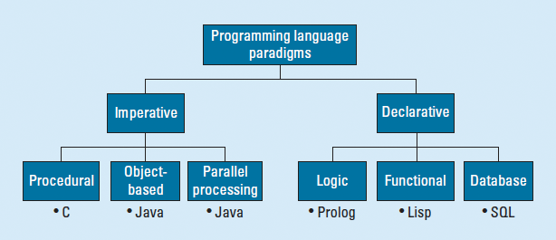
Jenis Paradigma Pemrograman

Slide 11
Imperative vs Declarative
Imperative
Pemrograman imperative lebih mendeskripsikan bagaimana (HOW) yang dapat dikerjakan oleh program untuk menyelesaikan persolan.
Example
angka = [10, 20, 30, 40]
total = 0
for angka in angka:
total += angka
print(total)
Declarative
Pemrograman deklarative lebih mendeskripsikan apa (WHAT) yang dikerjakan oleh program untuk menyelesaikannya.
Example
angka = [10, 20, 30, 40]
print(sum(angka))
Model Imperative dilakukan step by step sedangkan pada model Declarative, penulisan menggunakan fungsi sum untuk menjumlahkan semuanya dalam satu baris program tanpa mengetahui alur proses yang terjadi di dalamnya

Slide 12
Paradigma Functional
Paradigma ini memiliki cara pandang dalam menyelesaikan suatu masalah pemrograman sebagai suatu komposisi fungsi yang memetakan masalah ke solusi yang diiinginkan. Dasar pemecahan masalah adalah transformasional, semua kelakuan program adalah suatu rantai transformasi dari sebuah keadaan awal menuju ke suatu rantai keadaan akhir, yang mungkin melalui keadaan antara, melalui aplikasi fungsi.
Bahasa pemrograman: Lisp, Haskell, Miranda, Mercury, … etc. Python fungsional tidak murni, karena juga dapat OOP.

Slide 13
Paradigma Procedural (Iterative)
Paradigma ini, untuk menyelesaikan suatu masalah pemrograman harus menggunakan sekumpulan urutan perintah. Jika perintah tidak dilakukan secara berurutan, maka kemungkinan masalah yang ada tidak dapat diselesaikan secara baik.
Bahasa pemrograman: C, Cobol, Basic, Pascal, Fortran, C++, … etc.

Slide 14
Paradigma Berorientasi Objek
Paradigma ini, untuk menyelesaikan suatu masalah pemrograman dengan berorientasi kepada objek karena seluruh data serta fungsi yang ada didalamnya di bungkus (encapsulation) dalam sebuah kelas atau objek-objek yang terpisah-pisah ke beberapa bagian tertentu.
Bahasa pemrograman: Java, C++, SIMULA, Smalltalk, Ruby, Python, PHP, C#, Eiffel, Perl, ... etc.

Slide 15
Paradigma Declarative, Predicative or Logic
Paradigma ini, untuk menyelesaikan suatu masalah pemrograman dilakukan dengan cara melalui sebuah inferensi (aturan) terhadap fakta yang ada. Hal tersebut didasari oleh sebuah predikat yang mendefinisikan relasi antar individu sebagai kumpulan dari beberapa fakta yang tersedia.
Bahasa pemrograman: Prolog, Structure Query Language (SQL), ... etc.

Slide 16

Mapping Paradigma Pemrograman ke Mata Kuliah
Kuliah Wajib
Algoritma dan Pemrograman (4 sks)
Struktur Data (4 sks)
Kuliah Wajib
Basis Data (3 sks)
Kuliah Wajib
Pemrograman Berorientasi Objek (3 sks)
Kuliah Wajib
Dasar Pemrograman (3 sks)

Slide 17
Definisi Algoritma
Algoritma adalah urutan langkah yang sistematis/terstruktur dan logis untuk menyelesaikan persoalan. Dalam konteks yang berbeda, bahwa algoritma adalah spesifikasi urutan langkah untuk melakukan aktifitas pekerjaan tertentu yang sudah terdefinisi. Kunci utama dalam sebuah algoritma adalah difokuskan pada kata logis, artinya bahwa sebuah algoritma harus dapat di nilai kebenarannya.

Slide 18
Definisi Algoritma dalam pemrograman
Dalam kontek pemrograman, algoritma adalah merupakan sebuah sketsa solusi secara global dari sebuah persoalan dan tidak memiliki mesin kompilasi, sehingga kebenaran sangat bergantung pada logika yang dimiliki oleh seorang programmer

Slide 19
Example
diberikan algoritma untuk “melakukan pemanggilan telpon dengan menggunakan handphone ke nomor handphone (phone) yang belum terdaftar pada phone book handphone si pemilik handphone”.

Slide 20
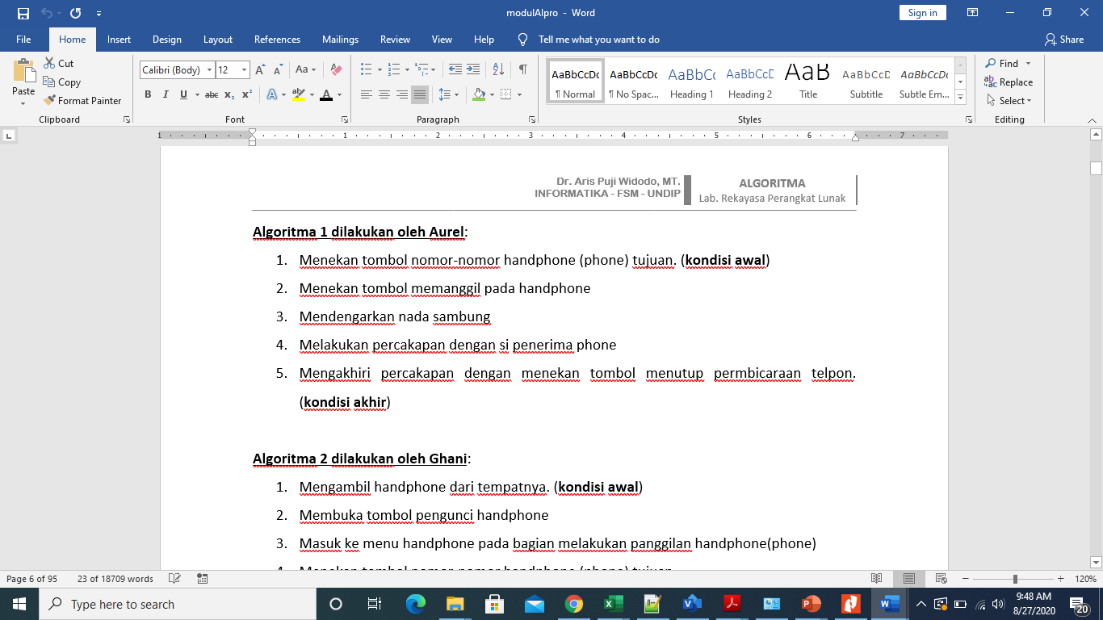
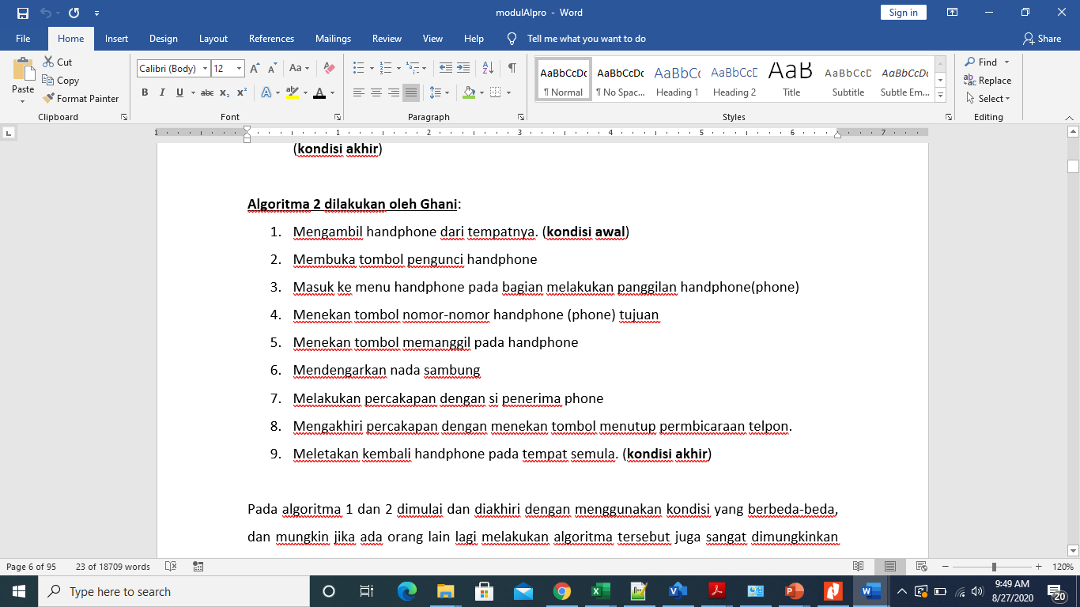
Definisi
Anda perhatikan dari 2 algoritma ini!
Masing-masing berbeda langkah yang dilakukan (mulai-berakhir

Slide 21
Multi Tafsir
Bahwa setiap orang berbeda dalam hal memulainya (kondisi awal (T0)) dan berakhirnya (kondisi akhir (T1)).
ALGORITMA, siapapun yang melakukan harus memiliki kondisi awal (T0) dan kondisi akhir (T1) sama, agar tidak multi tafsir.
Harus diketahui, atau diberikan asumsi atas kondisi awal (T0) dan kondisi akhir (T1)

Slide 22
Agar tidak multi tafsir
Setiap algoritma harus diketahui kondisi awal (T0) dan kondisi akhir (T1).
Persoalan ➔ kondisi awal (T0) - ALGORITMA - kondisi akhir (T1).
Urutan langkah/proses yang tersistematis

Slide 23
Representasi Algoritma
Bahasa natural.
Flowchart.
Pseudo code (notasi algoritmik).

Slide 24
Example: Menukarkan isi gelas
Diberikan 2 gelas A dan B, gelas A berisikan kopi dan gelas B berisikan susu. Buatlah algoritma untuk menukarkan isi pada gelas A dengan isi pada gelas B menggunakan satu gelas bantuan gelas C.
T0 : gelas A berisikan kopi dan gelas B berisikan susu
======Algoritma/Proses/Langkah
T1: gelas A berisikan susu dan gelas B berisikan kopi

Slide 25
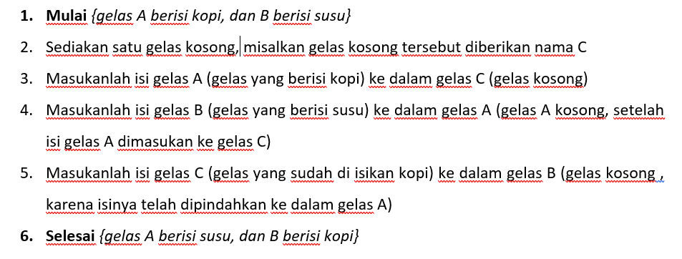
Example: Menukarkan isi gelas (solusi)

Slide 26
Example: menghitung luas dan kel. bjSr
Diberikan S merupakan integer positif sembarang yang menyatakan sisi bujursangkar, maka buatlah algoritma untuk menghitung luas dan menampilkan pada layar.
T0 : S integer positif sembarang
======Algoritma/Proses/Langkah
T1: menampilkan luas bujursangkar pada layar

Slide 27
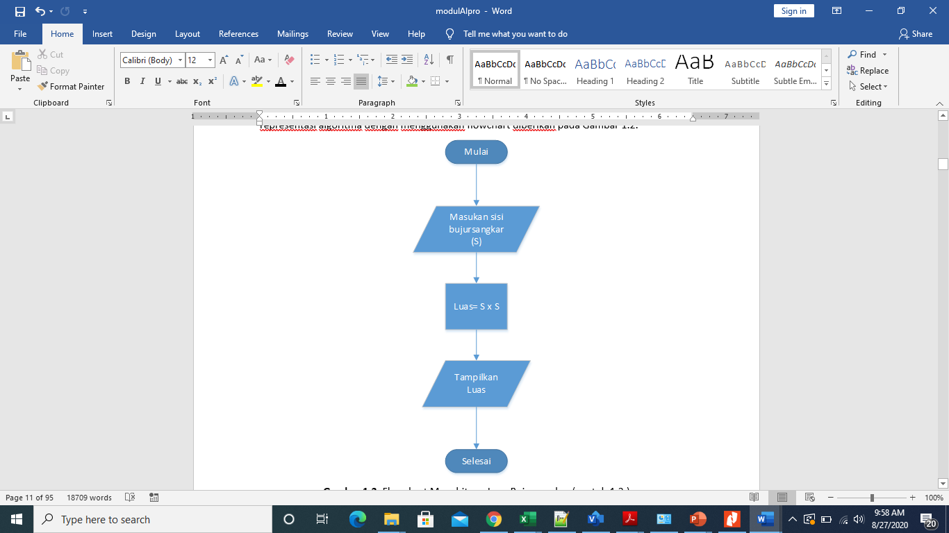
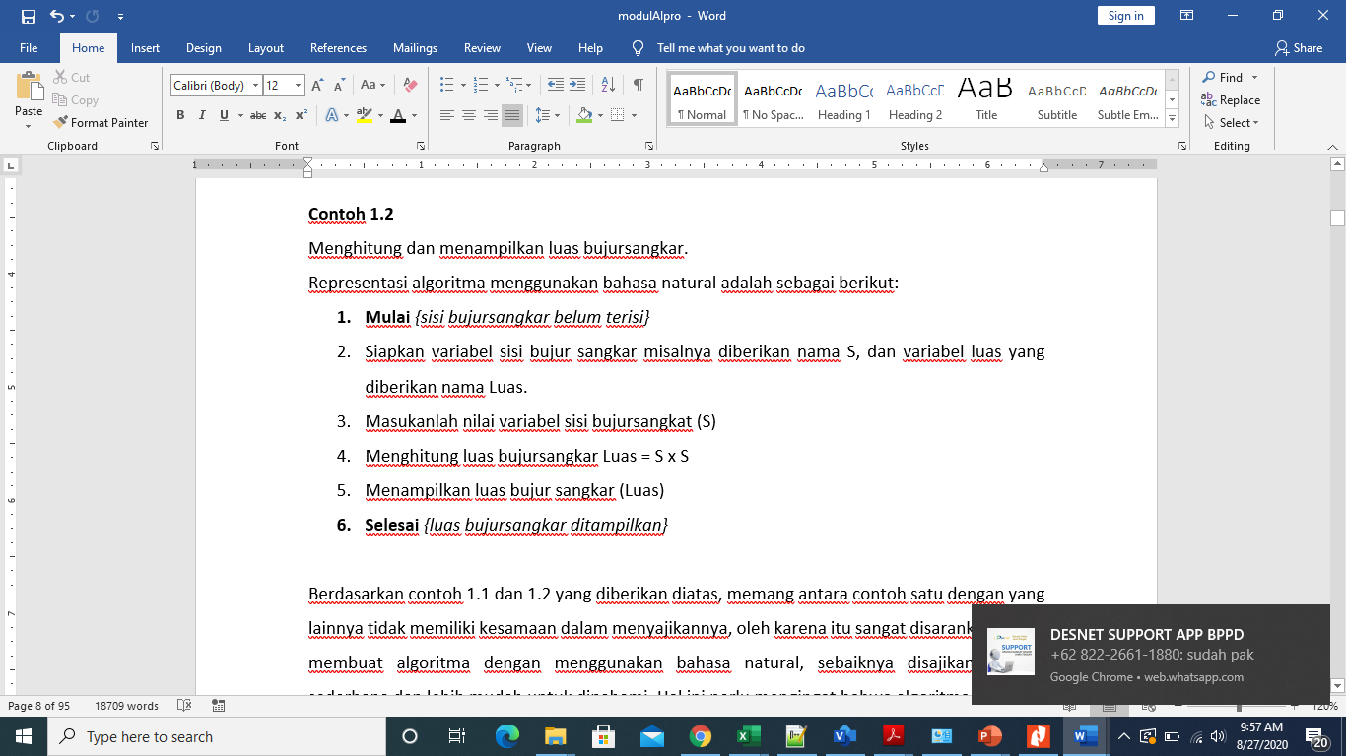
Representasi Algoritma Menghitung dan menampilkan luas bujursangkar
.
Bahasa Natural
flowchart

Slide 28
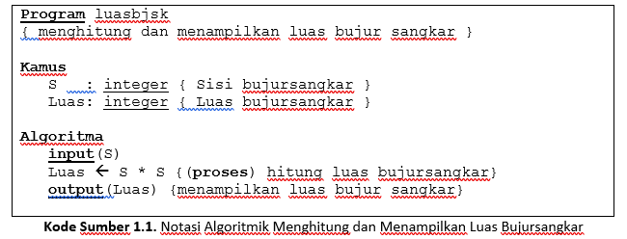
Representasi Algoritma Menghitung dan menampilkan luas bujursangkar
.
Pseudo Code (Notasi Algoritmik)

Slide 29
Konstruksi Penyelesaian Permasalahan Secara Algoritma
.

Slide 30
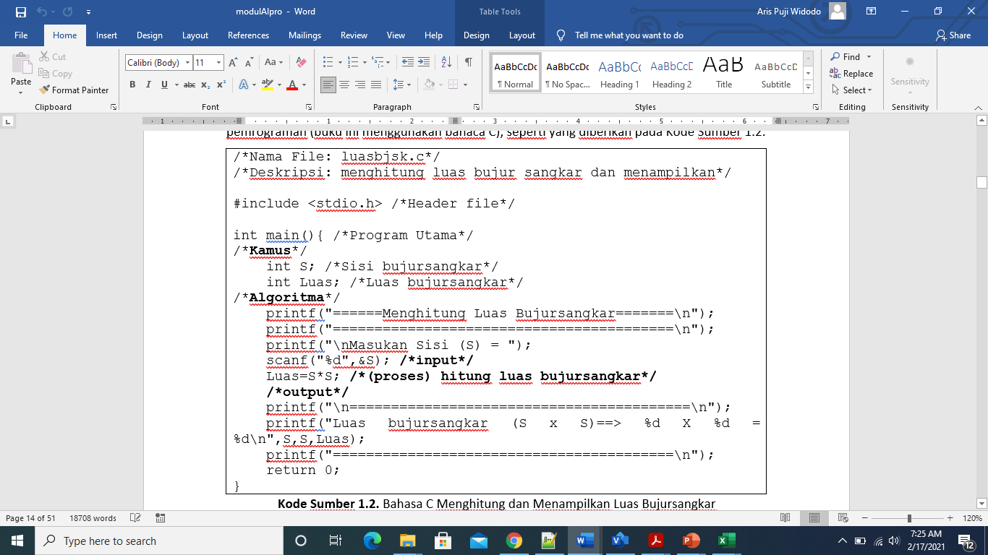
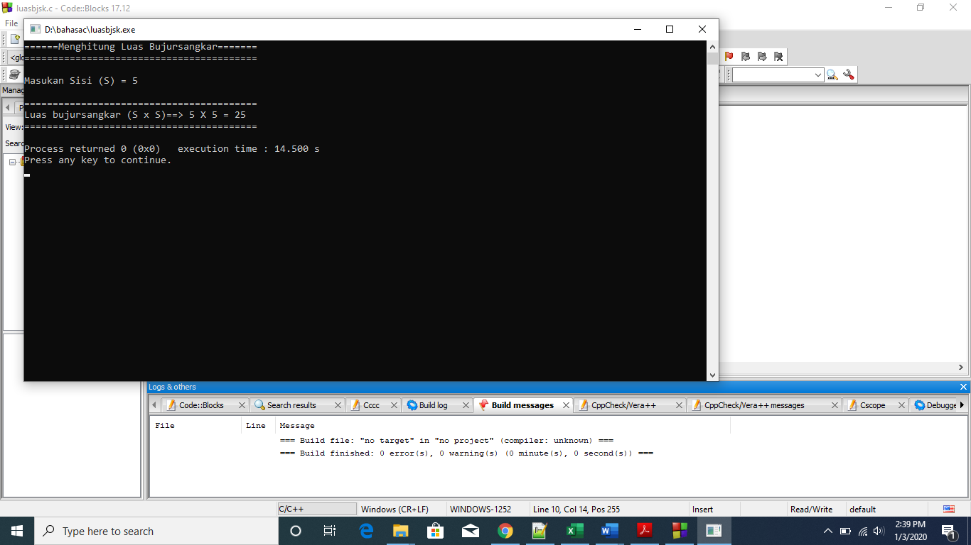
Translasi Algoritma ke Bahasa Pemrograman
Solusi
.
Kompile

Slide 31
Representasi Algoritma Mana yang paling mudah utk ditranslasikan ke dalam bahasa pemrograman ?
.
Bahasa Natural
Pseudo Code
flowchart

Slide 32
Latihan
Bagaimana membagikan sejumlah gula-gula yang tidak diketahui jumlahnya kepada 3 orang anak secara adil dan merata. Setiap anak mendapatkan jumlah gula-gula yang sama dan sisa gula-gula kurang dari jumlah anak.
Bagaimana membagikan sejumlah gula-gula 3 rasa (duren, kesemek, dan melon) dalam 3 kantong berbeda untuk setiap rasa yang tidak diketahui jumlahnya kepada 3 orang anak secara adil dan merata. Setiap anak mendapatkan gula-gula dengan jumlah dan rasa yang sama dan setiap kantong sisa gula-gulanya kurang jumlah anak.

Slide 33
Latihan
Bagaimana menemukan 1 buah kesemek dari kumpulan buah-buahan yang beraneka ragam jenisnya dan tidak diketahui jumlahnya. Pada saat pertama kali menemukan buah kesemek, pencarian diberhentikan.
Bagaimana mengurutkan panjang potongan bambu (dari pendek ke panjang) dari kumpulan bambu yang tidak diketahui jumlahnya.

Slide 34
Latihan
Diberikan mesin ATM dan kartu, maka buatlah Langkah untuk mengambil uang pada mesin ATM menggunakan kartu di atas.
Diberikan HP yang sudah terinstal aplikasi GOJEK, maka buatlah langkah untuk melakukan pemesanan makanan. Pemesanan selesai jika makanan yang dipesan sudah diterima.

Slide 35
Latihan
Diberikan i merupakan bilangan integer positif sembarang, lakukan pengecekan apakah i merupakan bilangan prima atau bukan.
Diberikan X dan Y merupakan bilangan integer sembarang, maka hitunglah besarnya nilai X pangkat Y.

Slide 36
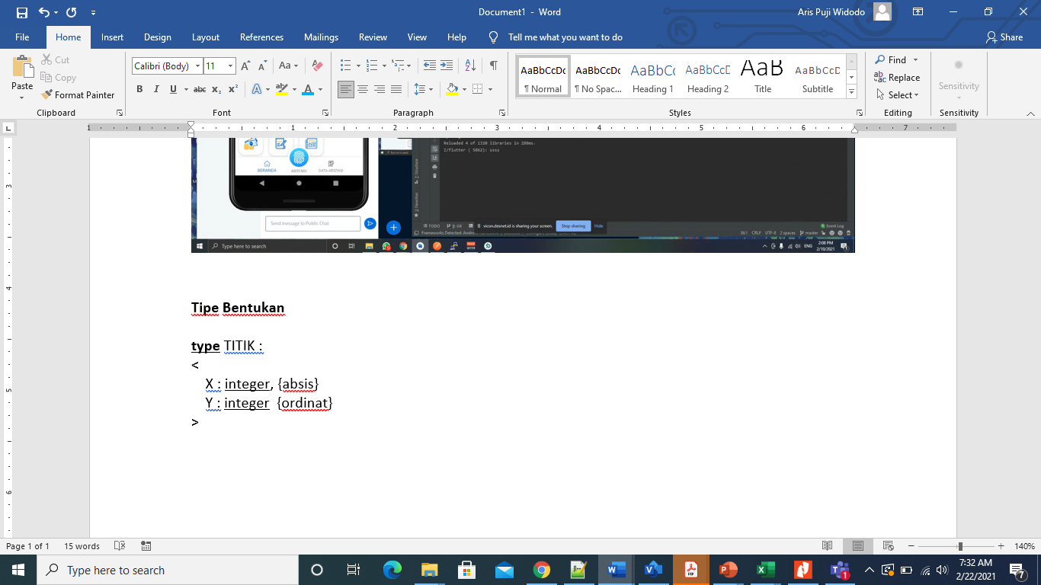
Tipe dasar → Integer, Real, Character, dan Boolean Tipe bentukan → tipe yang dibuat dari kumpulan tipe-tipe dasar. Ex. Tipe JAM {detik,menit, jam, AM_PM}, TITIK {absis,ordinat}, … dll
Baca materi dari diktat Nama, tipe data, konstanta, dan variabel

Slide 37
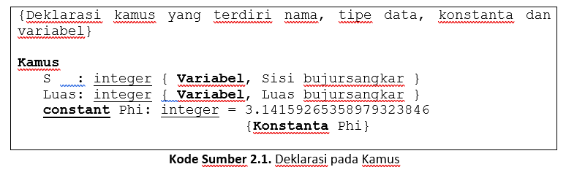
Baca materi dari diktat Nama, tipe data, konstanta, dan variabel
T : TITIK {Tipe bentukan TITIK, absis-ordinat}
J: JAM {Tipe bentukan JAM}

Slide 38
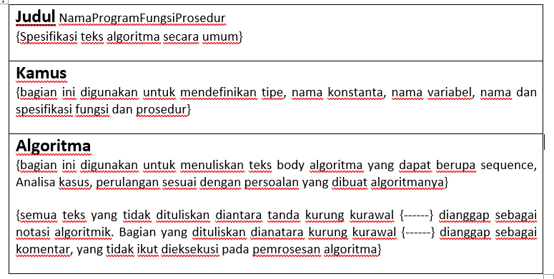
Notasi Algoritmik Struktur dasar

Slide 39
Ada pertanyaan ?
Sequence
{urutan pembacaan eksekusi perintah}
Analisa Kasus
{pembagian persoalan menjadi sub-sub persoalan}
Perulangan
{kumpulan/satu perintah dilakukan eksekusi berkali-kali}

Slide 40
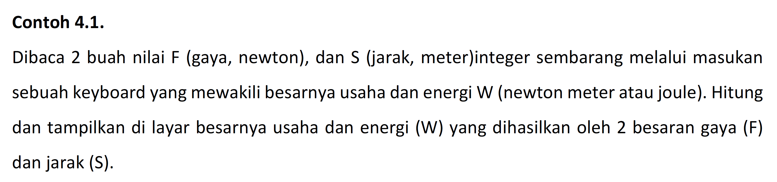
Contoh Persoalan Sederhana Struktur dasar

Slide 41
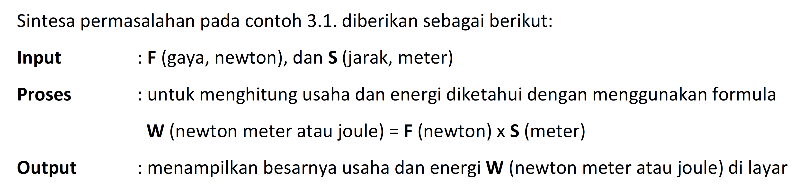
Contoh Sintesa Persoalan Struktur dasar

Slide 42
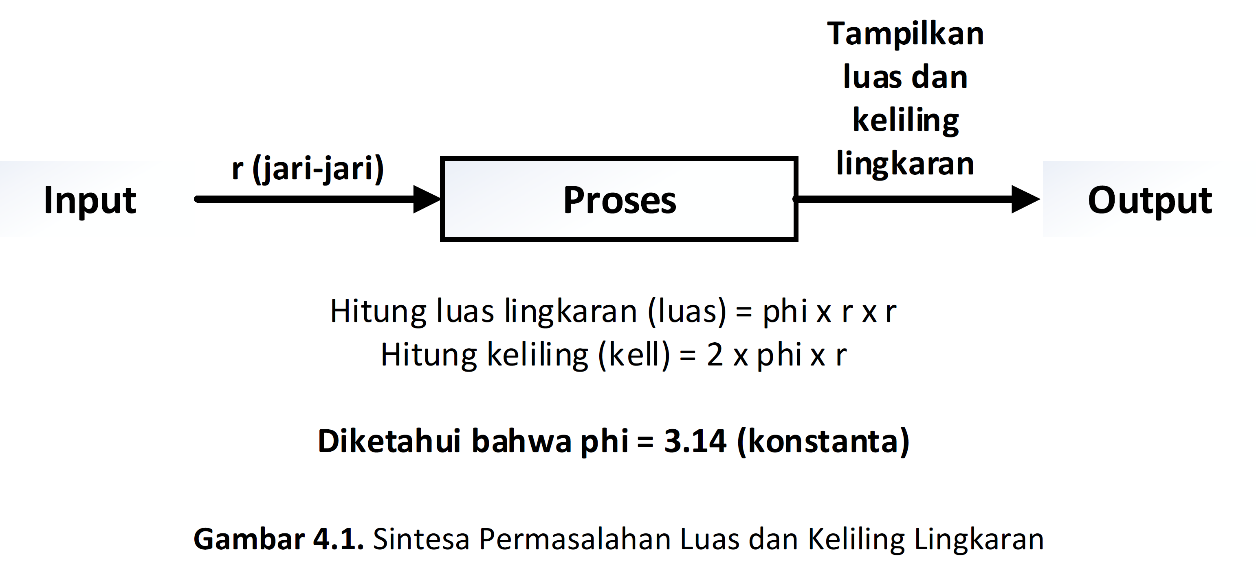
Contoh Sintesa Persoalan Struktur dasar

Slide 43
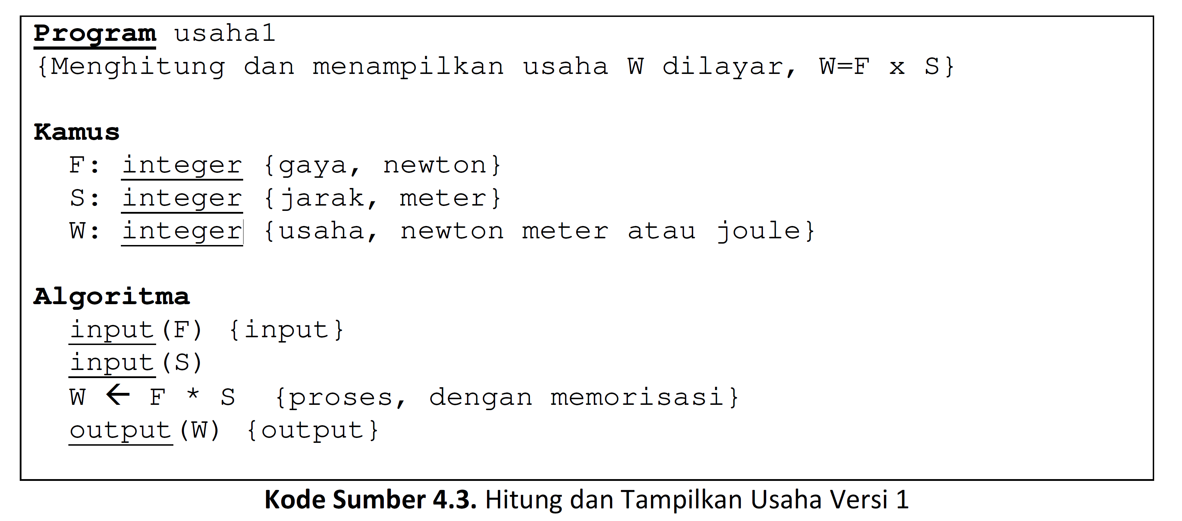
Contoh Notasi Algoritmik Struktur dasar

Slide 44
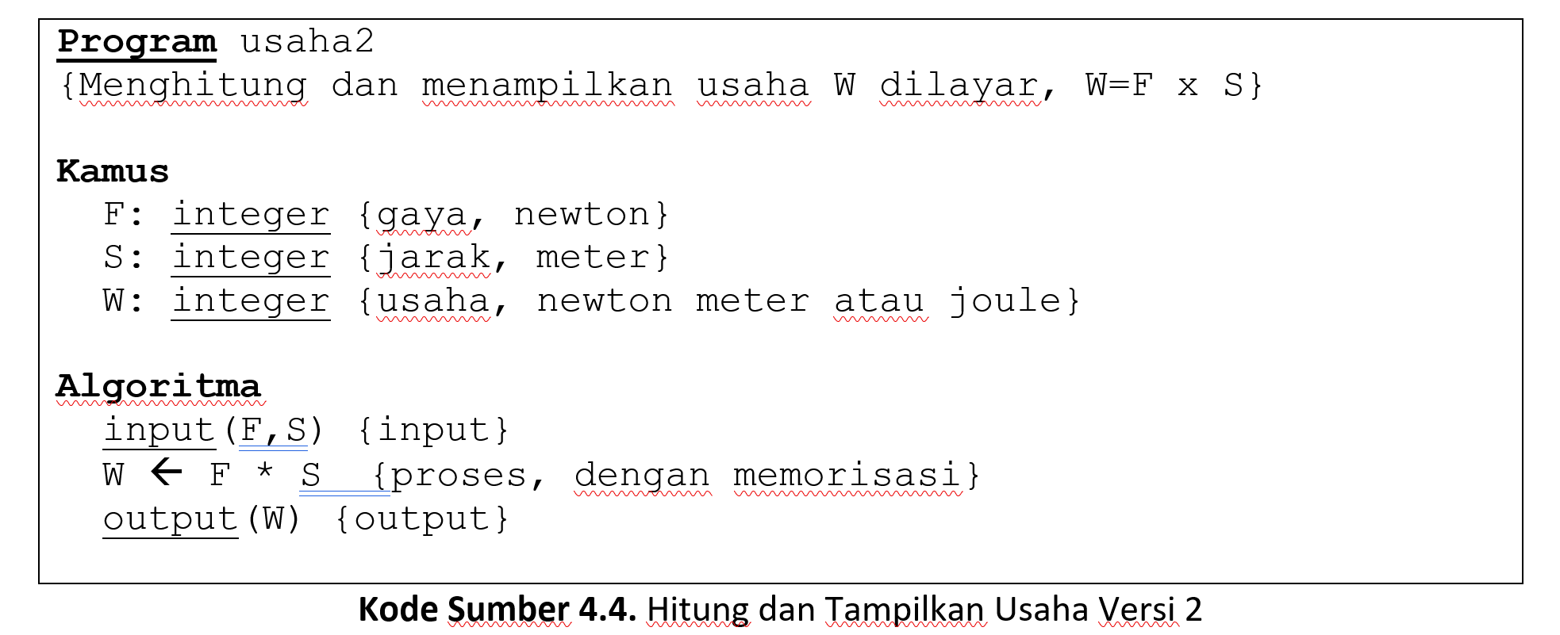
Contoh Notasi Algoritmik Struktur dasar

Slide 45
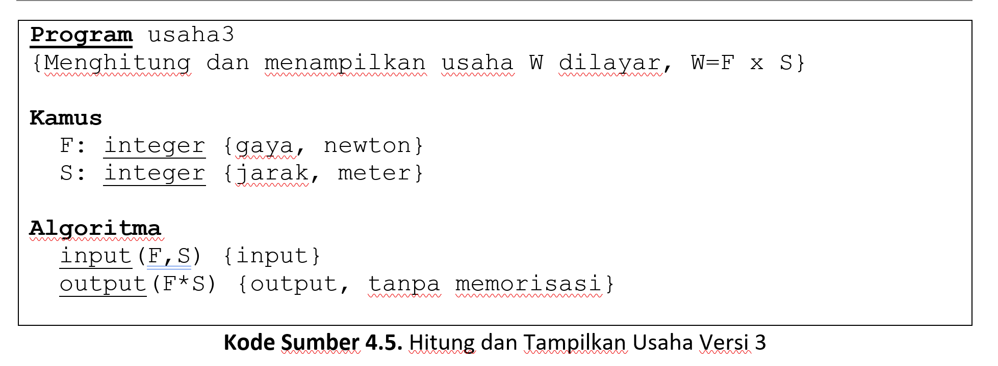
Contoh Notasi Algoritmik Struktur dasar

Slide 46
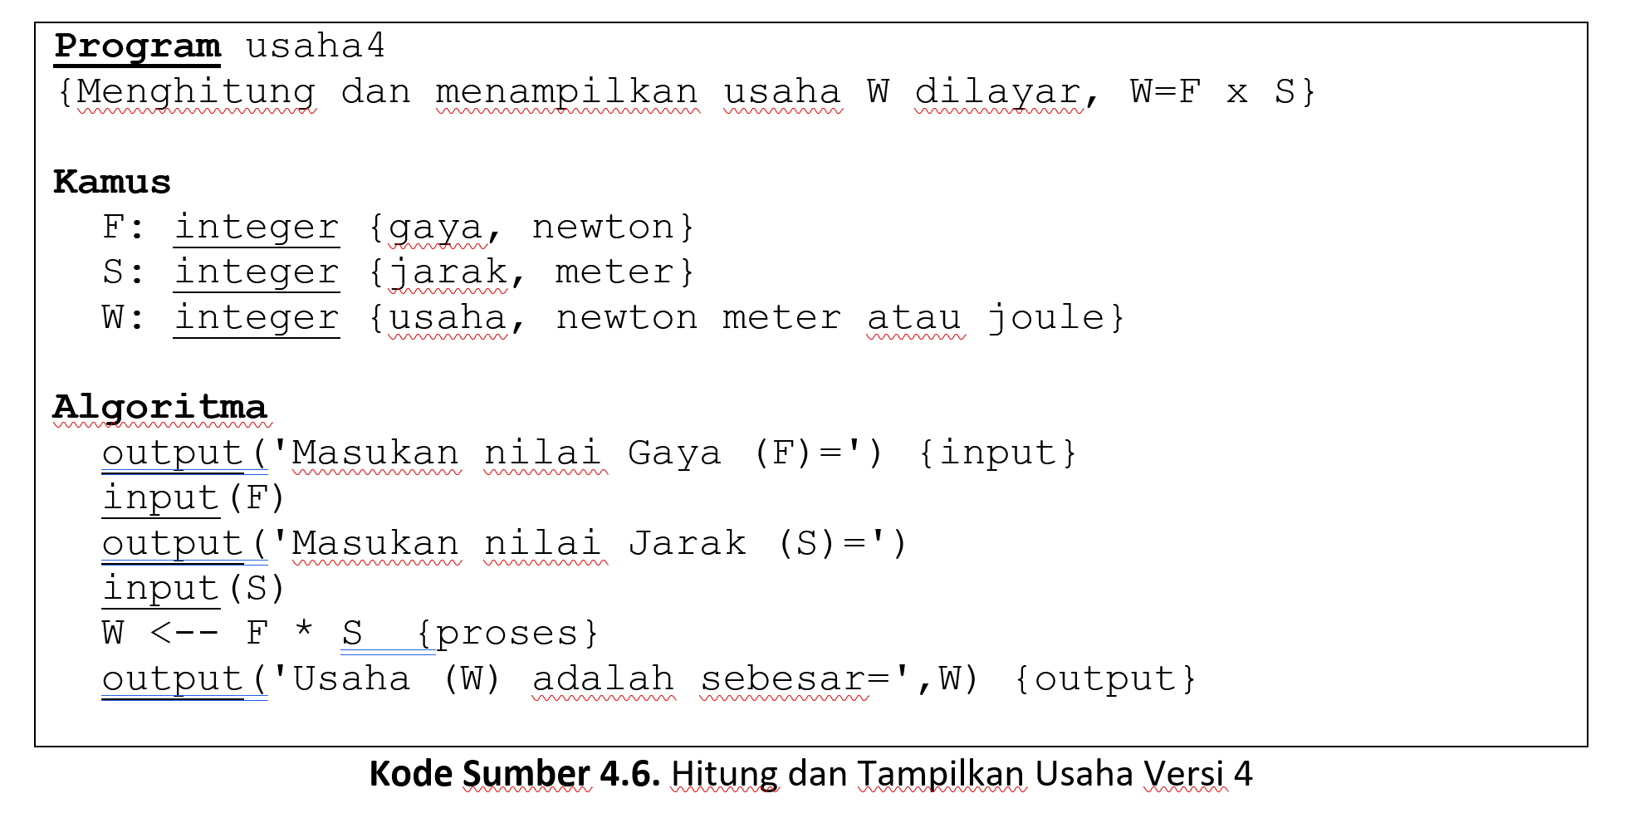
Contoh Notasi Algoritmik Struktur dasar

Slide 47
Analisa Kasus
Definisi
Membagi satu persoalan menjadi beberapa sub-sub persoalan.
Antara satu sub dengan sub lainnya harus saling asing

Slide 48
Analisa Kasus
Dua kasus
if <kondisi> then Aksi_1
Satu kasus
if <kondisi> then Aksi_1 else Aksi_2

Slide 49
Analisa Kasus
Lebih dari dua kasus
depend on <nama> kondisi_1 : Aksi_1 kondisi_2 : Aksi_2 kondisi_3 : Aksi_3 . . . else : Aksi_N

Slide 50
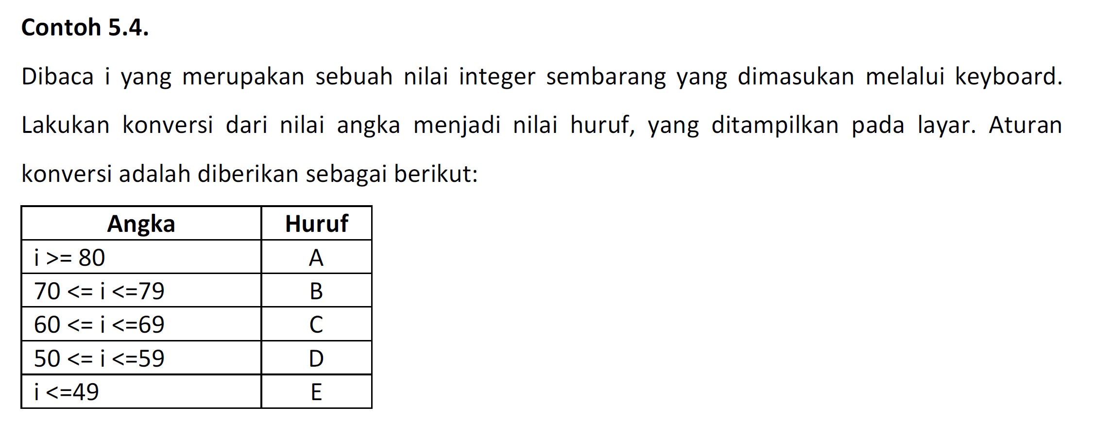
Analisa Kasus-Ex.

Slide 51
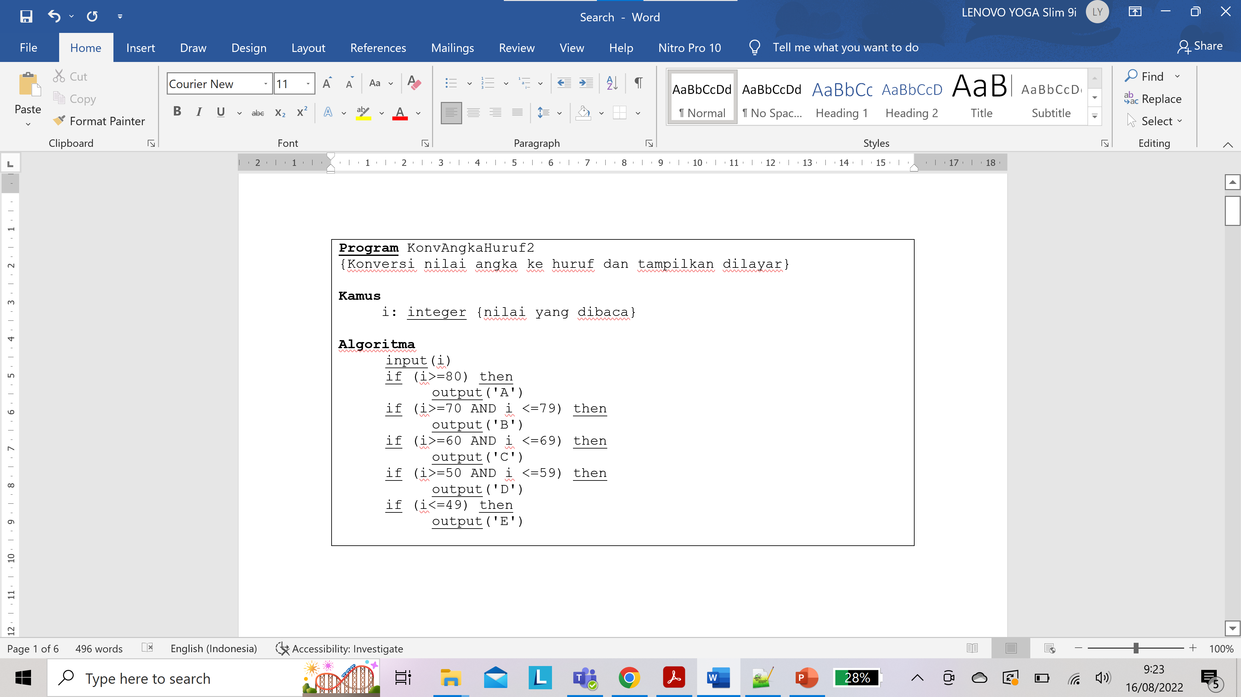
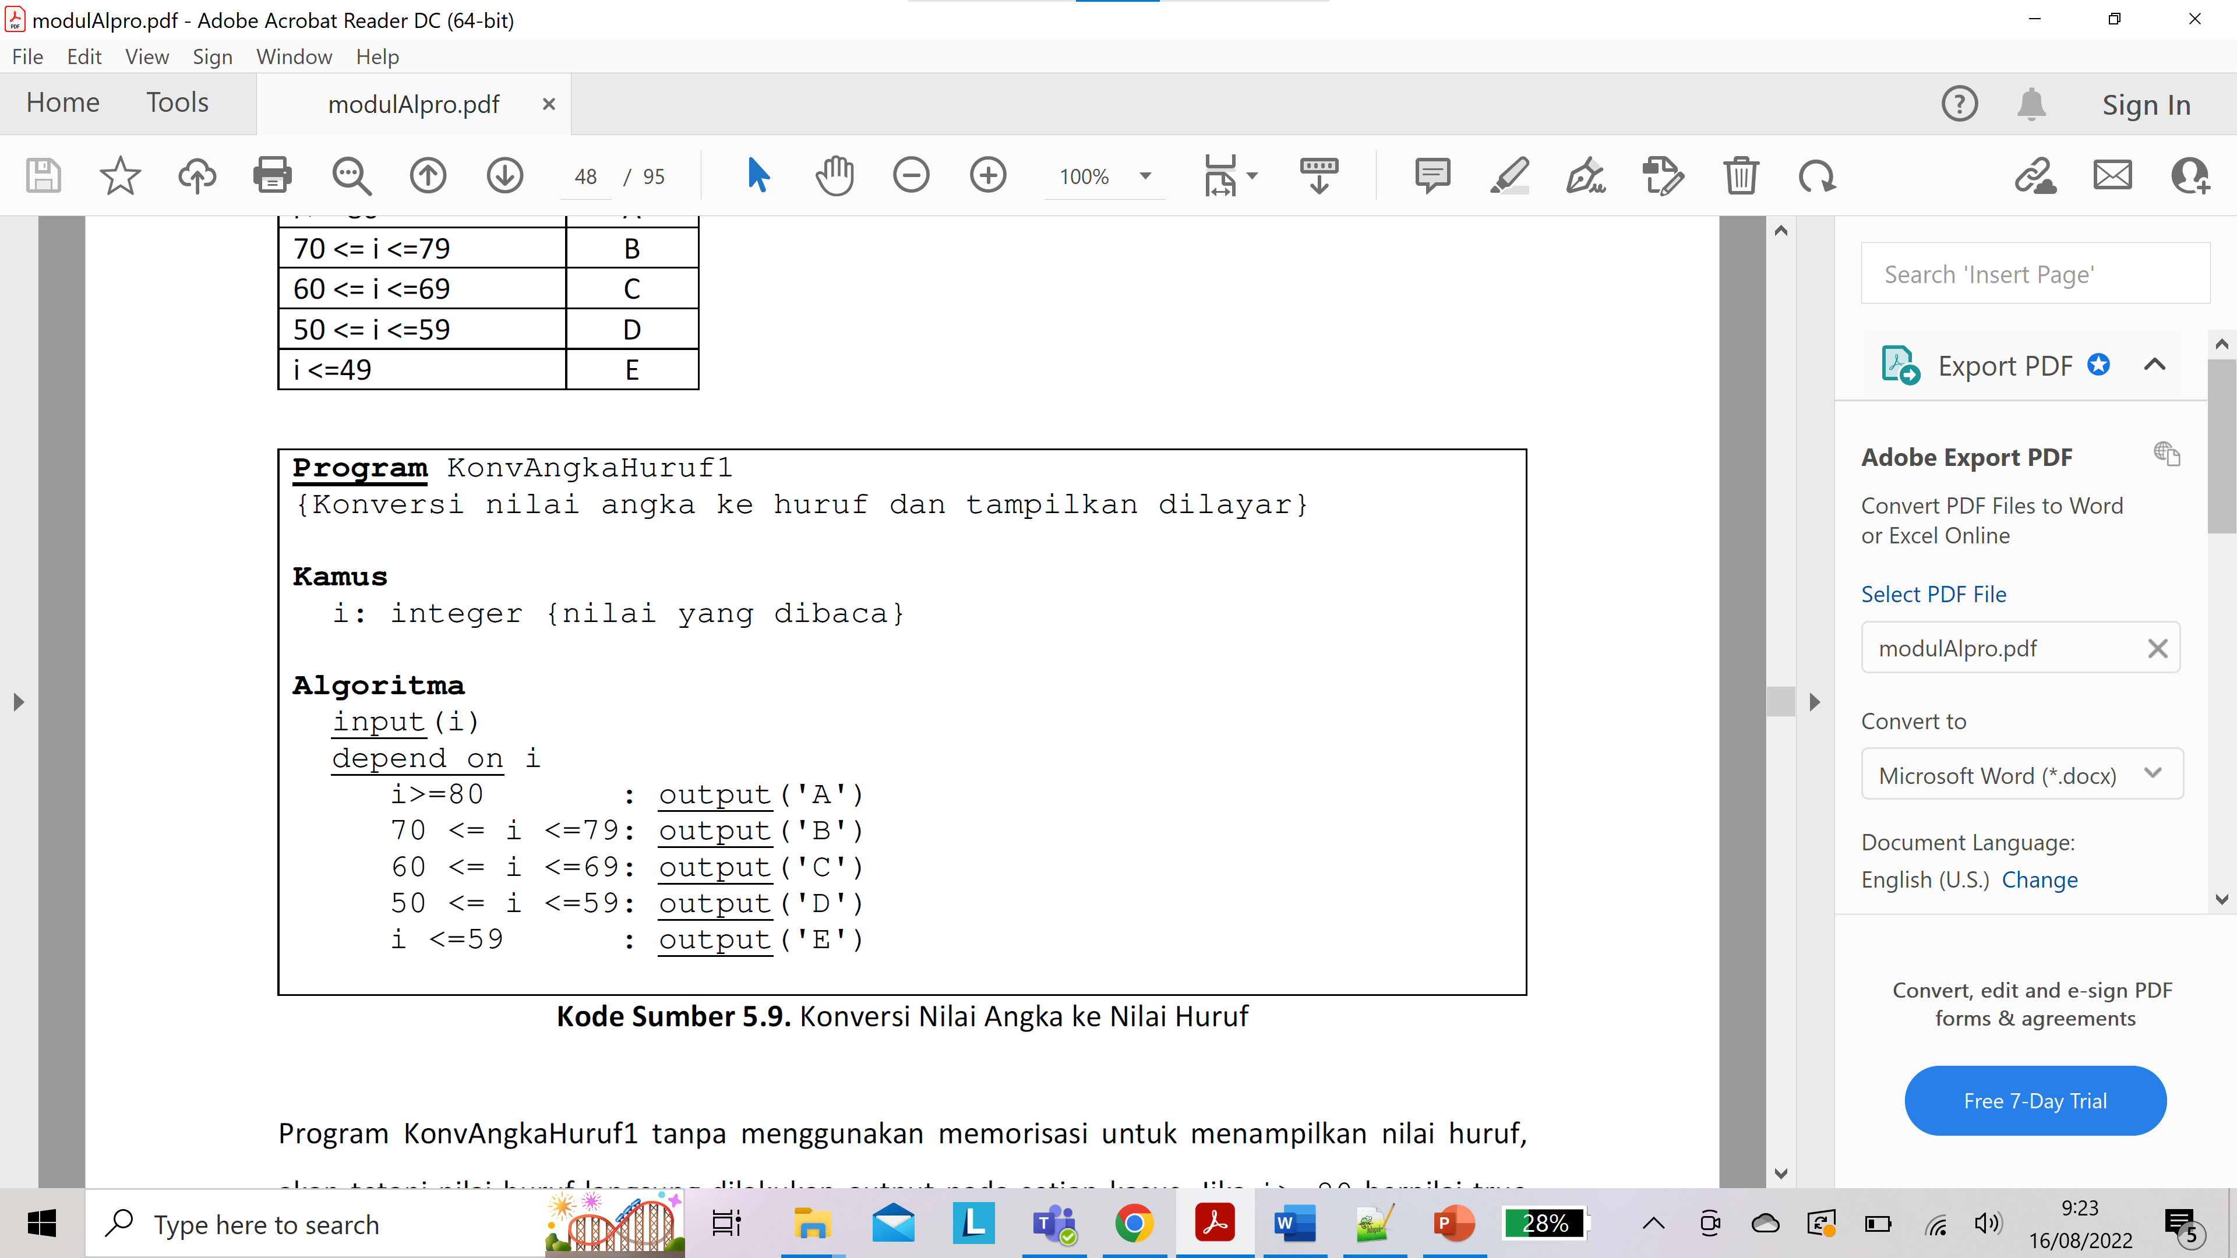
Analisa Kasus-Ex.

Slide 52
Perulangan
Satu atau kumpulan perintah yang sama dilakukan secara berulang-ulang. Jenis Pasti (banyaknya perulangan diketahui pasti) Traversal 2. Tidak Pasti (banyaknya perulangan tidak diketahui pasti) While – do (minimal 0 kali) Repeat – Until (minimal 1 kali)

Slide 53
Perulangan
i traversal [Awal..Akhir] Aksi
while <kondisiUlang> do Aksi {endWhile}

Slide 54
Perulangan
repeat Aksi until <kondisiStop>

Slide 55
Perulangan - Ex.
Mengerjakan sholat 5 waktu (dipandang sebagai perintah) Mengerjakan sholat 5 waktu (dipandang dari tingkat keimanan) Memasukan PIN di ATM Menghitung peserta yang hadir di matrikulasi Melakukan proses IRS pada setiap semester Mengisikan mata kuliah pada proses IRS
Skema perulangan yang paling tepat untuk kasus-kasus di atas
Traversal (T)– While (W) – Repeat (R)

Slide 56
Bahasan dan Soal Latihan Materi Tabel

Slide 57
Kumpulan elemen-elemen data yang memiliki type sama. Example sebuah antrian di bank atau antrian yang lainnya atau layar display mesin antrian atau mesin pom bensin atau phone book pada handphone, susunan kursi tempat duduk nonton bioskop atau stadion sepak bola atau susunan kursi pada bus atau dalam matematika dapat diperlihatkan pada sebuah matrik dan lain sebagainya.
Tabel (Array/Larik)

Slide 58
Satu Dimensi
Abstraksi Tabel
Multi Dimensi
i traversal [0..N] {proses elemen}
i traversal [0..N]
j traversal [0..N] {proses elemen}

Slide 59
Representasi Tabel

Slide 60
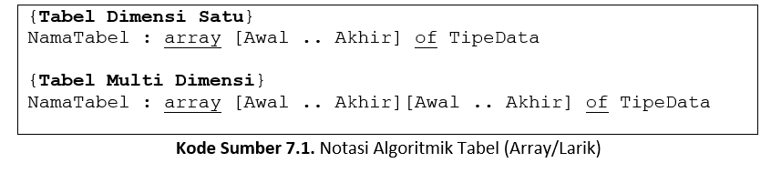
Notasi Algoritmik Tabel

Slide 61
Nomor 1
Soal Latihan Tabel
Nomor 2
Nomor 3
(nama program: JumDeret1) Buatlah teks algoritma jika diberikan deret bilangan yang dapat dibentuk dari N integer sembarang (N>0) adalah sebagai berikut: 1 + 2 + 3 + 4 + 5 + . . . + N, maka hitunglah jumlah total deret bilangan tersebut. (realisasikan tanpa tabel)
(nama program: JumDeret2) Buatlah teks algoritma jika diberikan deret bilangan yang dapat dibentuk dari N integer sembarang (N>0) adalah sebagai berikut: 1 + 2 + 3 + 4 + 5 + . . . + N, maka hitunglah jumlah total deret bilangan tersebut. (realisasikan dengan tabel)
(nama program: JumDeret3) Buatlah teks algoritma jika diberikan deret bilangan yang dapat dibentuk dari N integer sembarang (N>0) adalah sebagai berikut: -1 + 2 - 3 + 4 - 5 + . . . - N, maka hitunglah jumlah total deret bilangan tersebut. (realisasikan tanpa tabel)

Slide 62
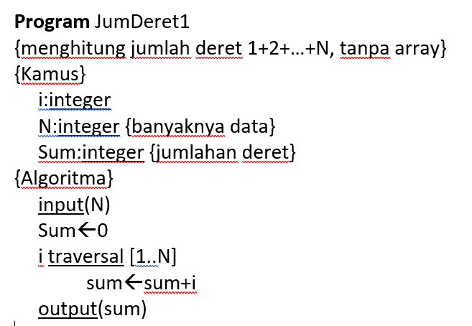
Nomor 1
(nama program: JumDeret1) Buatlah teks algoritma jika diberikan deret bilangan yang dapat dibentuk dari N integer sembarang (N>0) adalah sebagai berikut: 1 + 2 + 3 + 4 + 5 + . . . + N, maka hitunglah jumlah total deret bilangan tersebut. (realisasikan tanpa array)

Slide 63
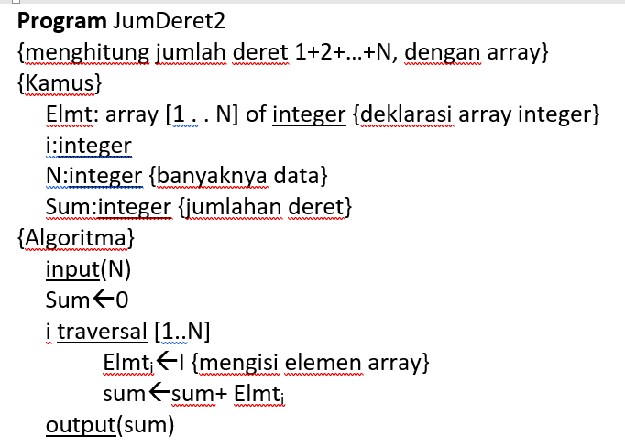
Nomor 2
(nama program: JumDeret2) Buatlah teks algoritma jika diberikan deret bilangan yang dapat dibentuk dari N integer sembarang (N>0) adalah sebagai berikut: 1 + 2 + 3 + 4 + 5 + . . . + N, maka hitunglah jumlah total deret bilangan tersebut. (realisasikan dengan array)

Slide 64
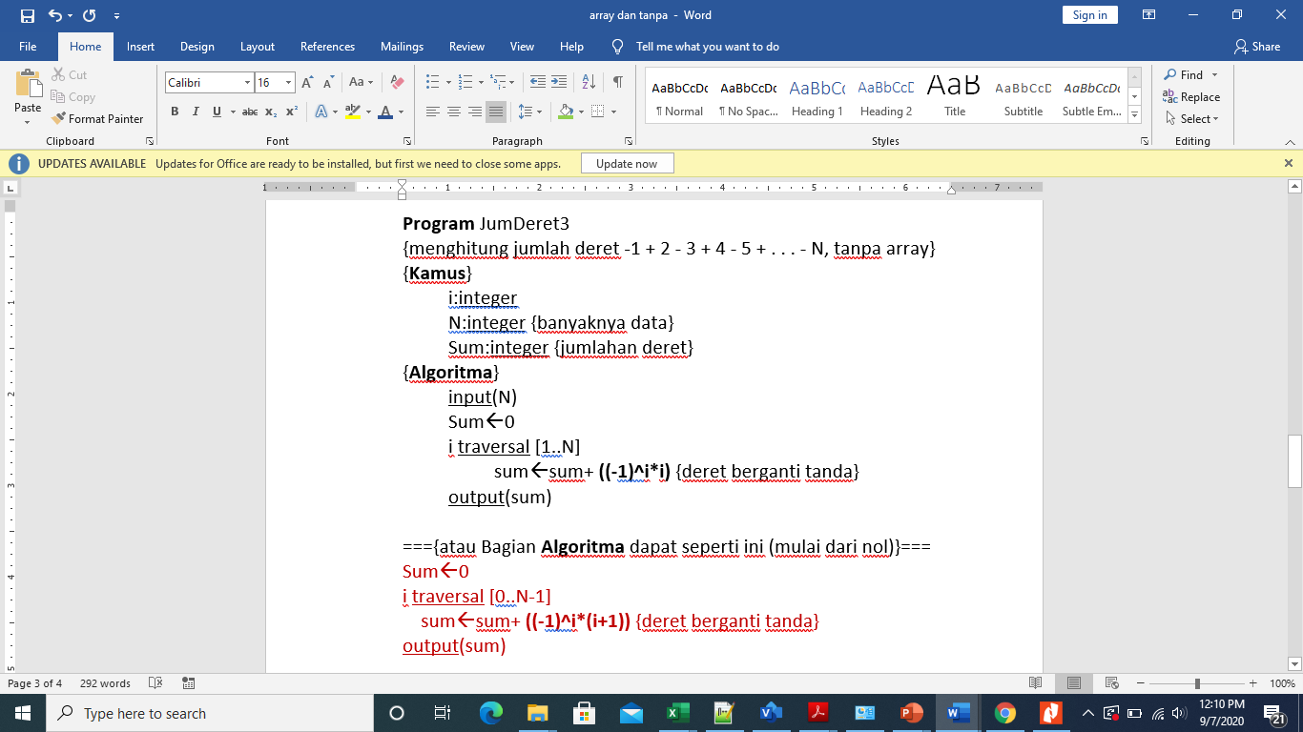
Nomor 3
(nama program: JumDeret3) Buatlah teks algoritma jika diberikan deret bilangan yang dapat dibentuk dari N integer sembarang (N>0) adalah sebagai berikut: -1 + 2 - 3 + 4 - 5 + . . . - N, maka hitunglah jumlah total deret bilangan tersebut. (realisasikan tanpa array)

Slide 65
Mana yang lebih cepat solusi dengan tabel atau tanpa tabel?

Slide 66
Alokasi Statik (array)

Slide 67
Alokasi Dinamik (pointer)

Slide 68
Alokasi Statik dan Dinamik

Slide 69
Realisasikan ke dalam bahasa C, dan selanjutnya anda amati realisasi Tabel menggunakan alokasi static (array) dan alokasi dinamik (pointer).

Slide 70
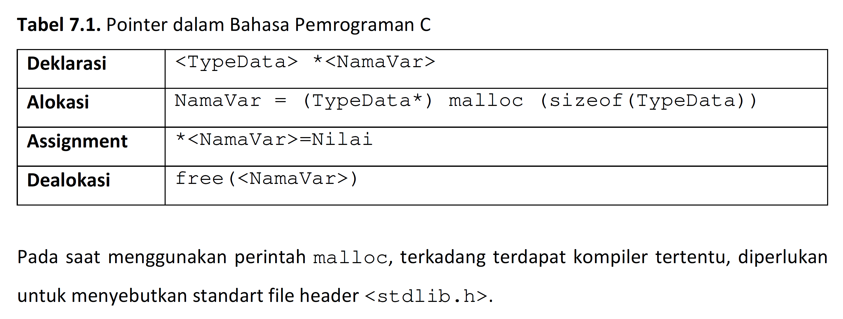

Slide 71
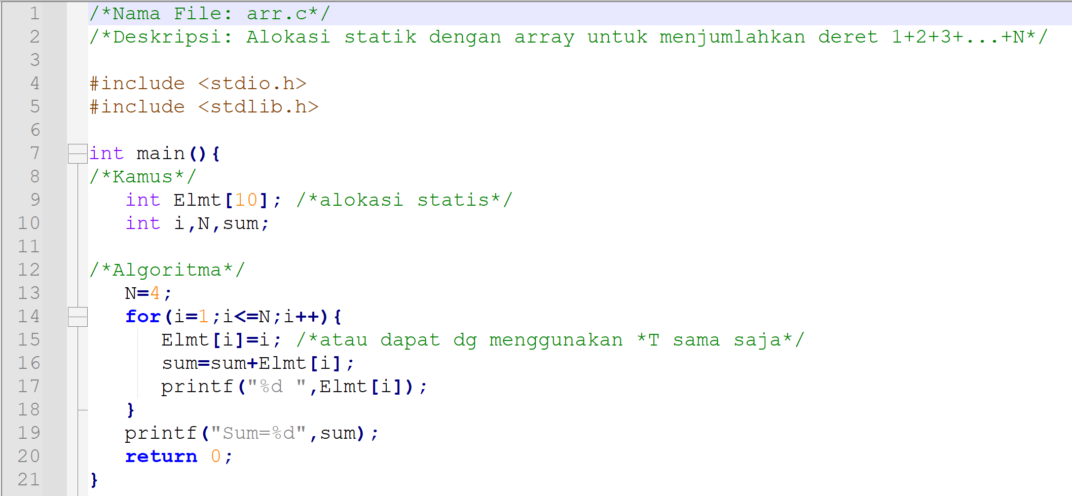
Alokasi Statik (array)

Slide 72
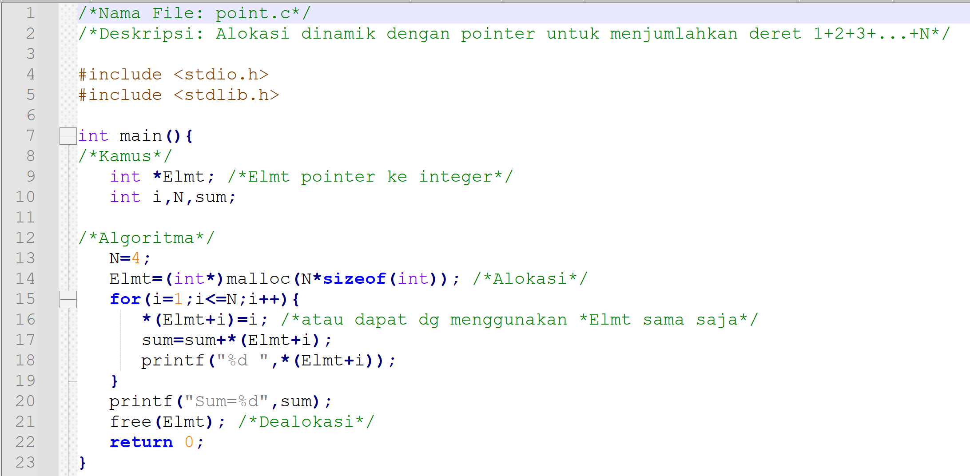
Alokasi Dinamik (pointer)

Slide 73
Sub Program

Slide 74
Definisi
adalah merupakan bagian dari program (sering disebut dengan nama program utama).
Sub program berdasarkan definisi yang diberikan, dapat diartikan bahwa sub program berada di dalam program utama atau cara penggunaannya (pemanggilannya) selalu melalui program utama.
Terdiri dari 2 jenis, yaitu Fungsi dan Prosedur.

Slide 75
Parameter Formal dan Aktual
Parameter formal adalah merupakan sebuah variabel yang terdapat pada list daftar parameter yang digunakan untuk mendefinisikan fungsi atau prosedur.
Parameter aktual adalah sebuah variabel atau nilai yang digunakan pada saat memanggil sebuah fungsi atau prosedur.
Jenisnya parameter ada 3, yaitu
Input
Output
Input/Output

Slide 76
Parameter Formal dan Aktual
Contoh:
Persoalan menghitung nilai rata-rata dari sekumpulan data integer (tabel T) sebanyak N jumlah data. Dari persoalan tersebut dapat diberikan analisis bahwa yang merupakan variabel sebagai parameter input adalah kumpulan data integer (tabel T), dan banyaknya jumlah data N. Sedangkan variabel rata-rata sebagai parameter output.
Contoh:
Persoalan menukar 2 buah bilangan integer sembarang j dan k. Misalkan j=2 dan k=4, maka setelah dilakukan proses menukar 2 buah bilangan integer tersebut akan diperoleh nilai j=4 dan k=2. Dalam hal ini bilangan integer j dan k berperan sebagai input dan output dari proses menukar adalah bilangan integer j dan k dengan nilai yang dipertukarkan

Slide 77
Ilustrasi Parameter Formal dan Aktual

Slide 78
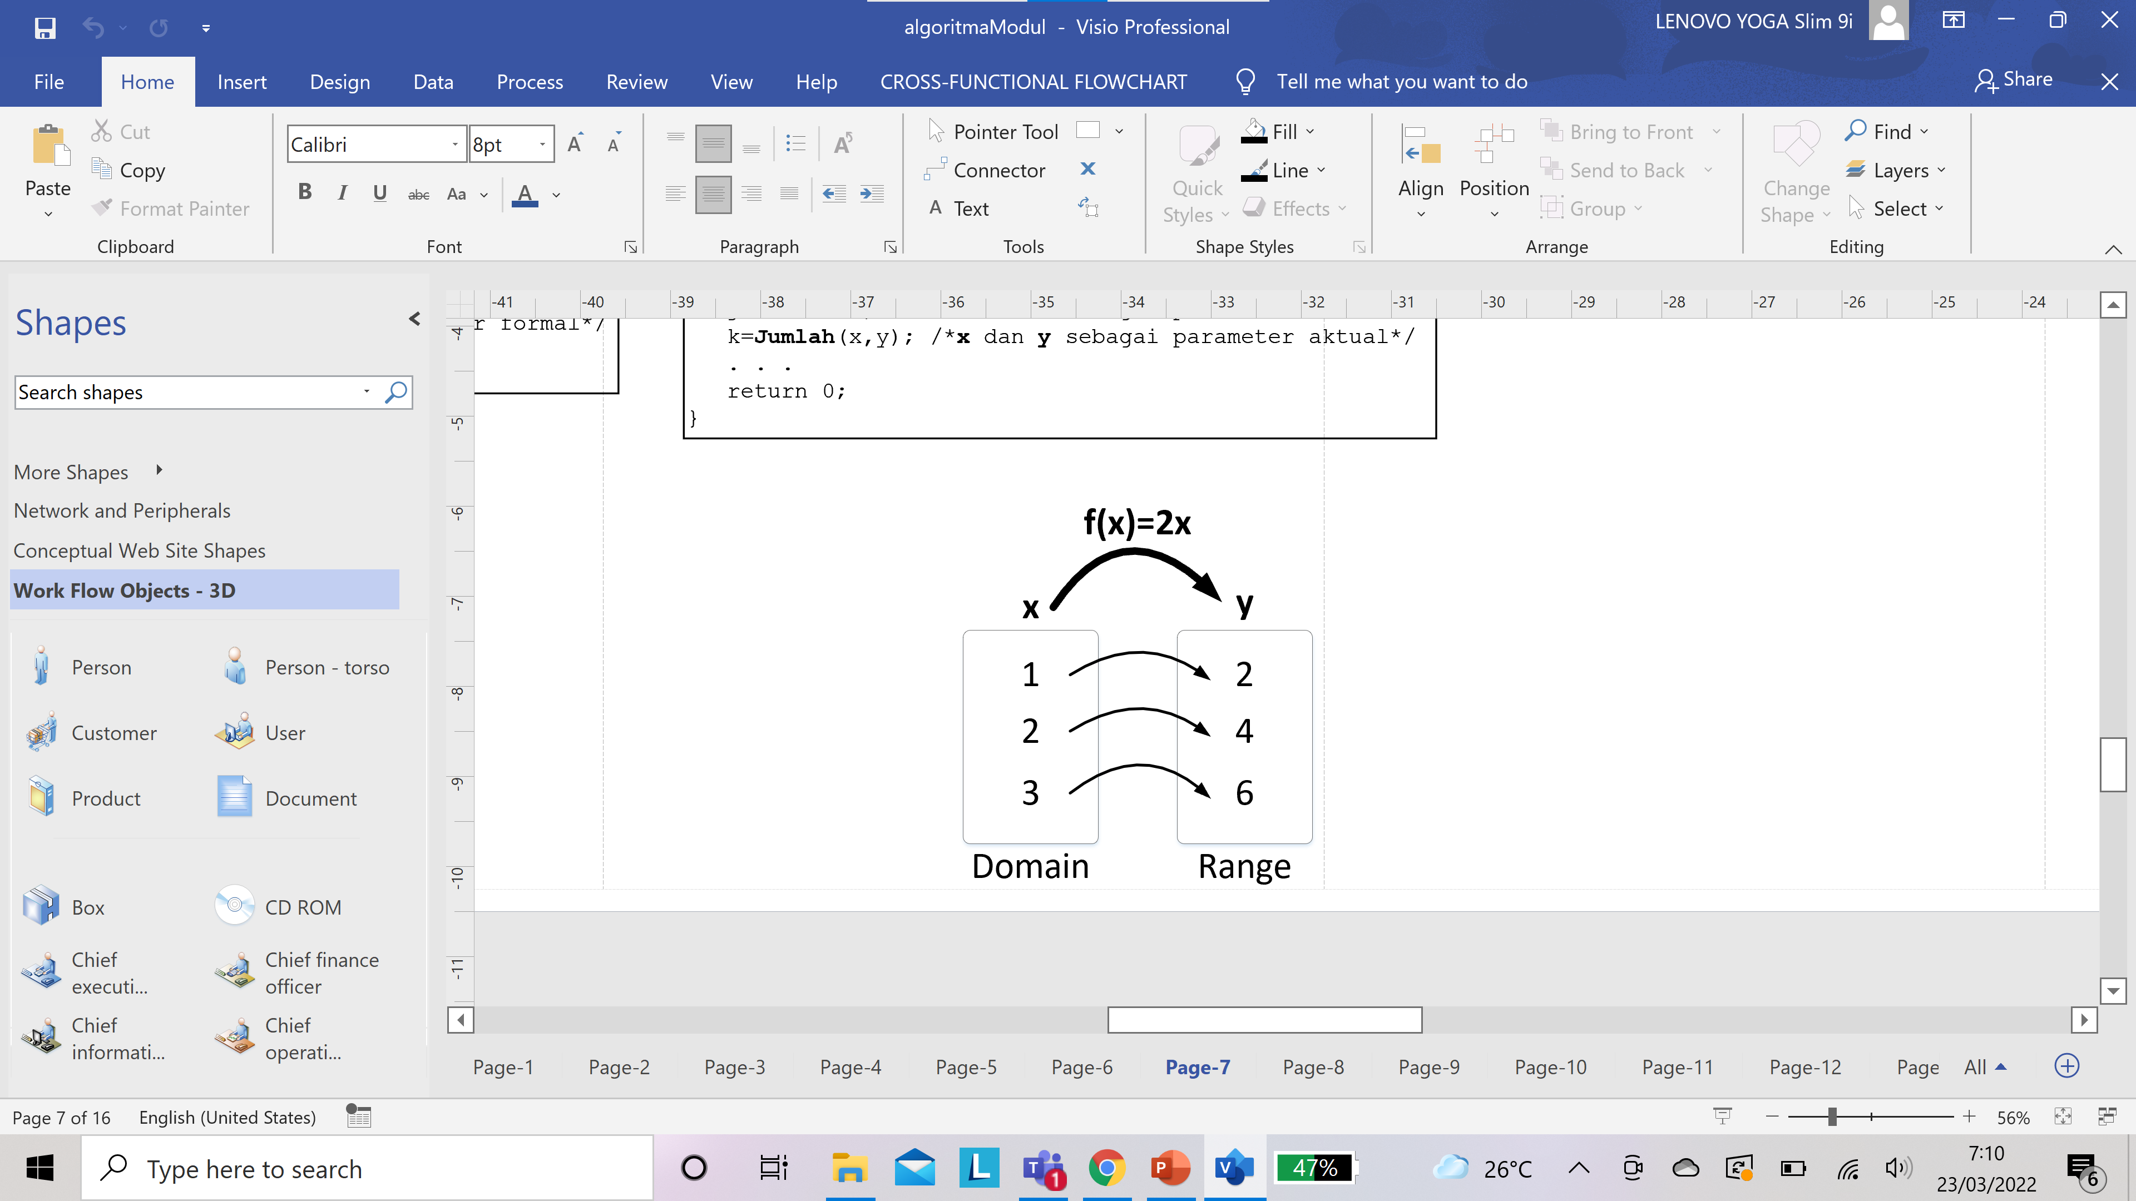
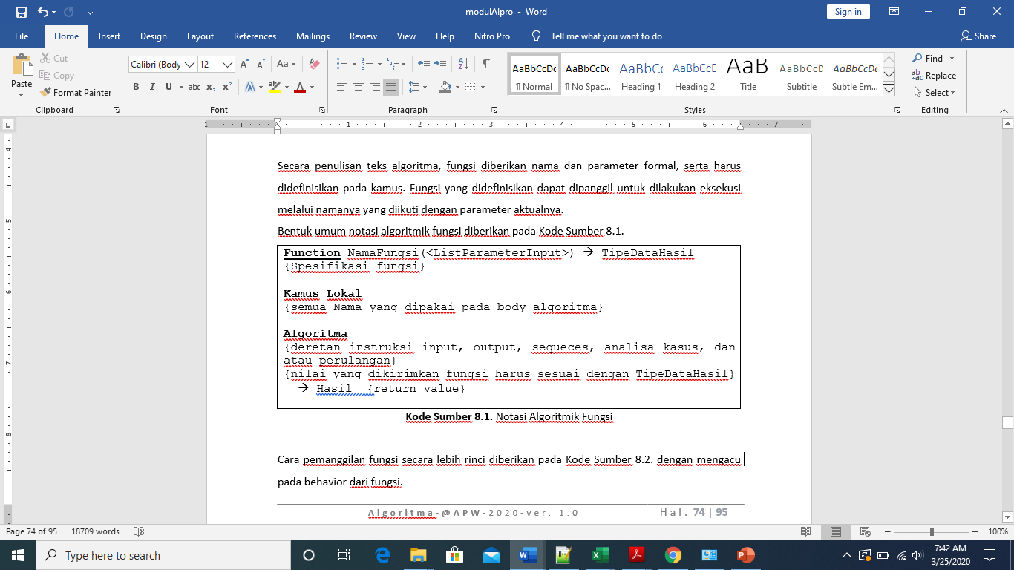
Fungsi
Cirinya
list parameternya hanya input
Memiliki return value

Slide 79
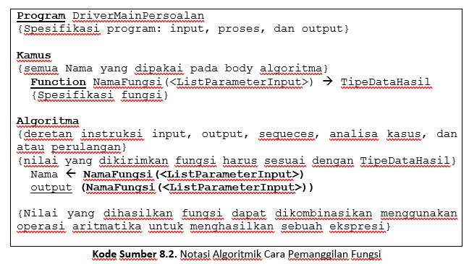
Pemanggilan Fungsi

Slide 80
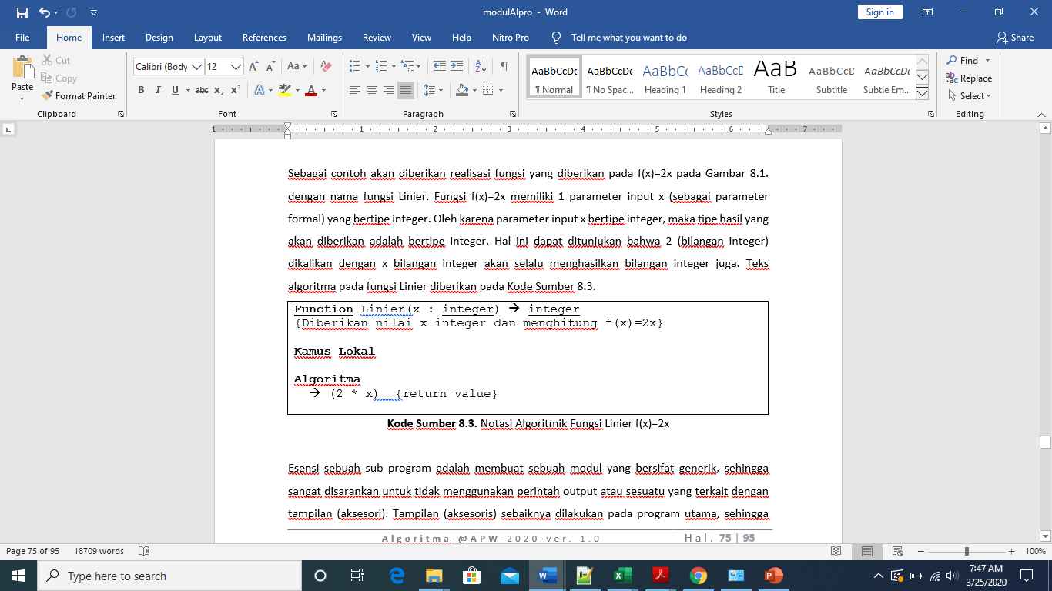
Contoh Fungsi

Slide 81
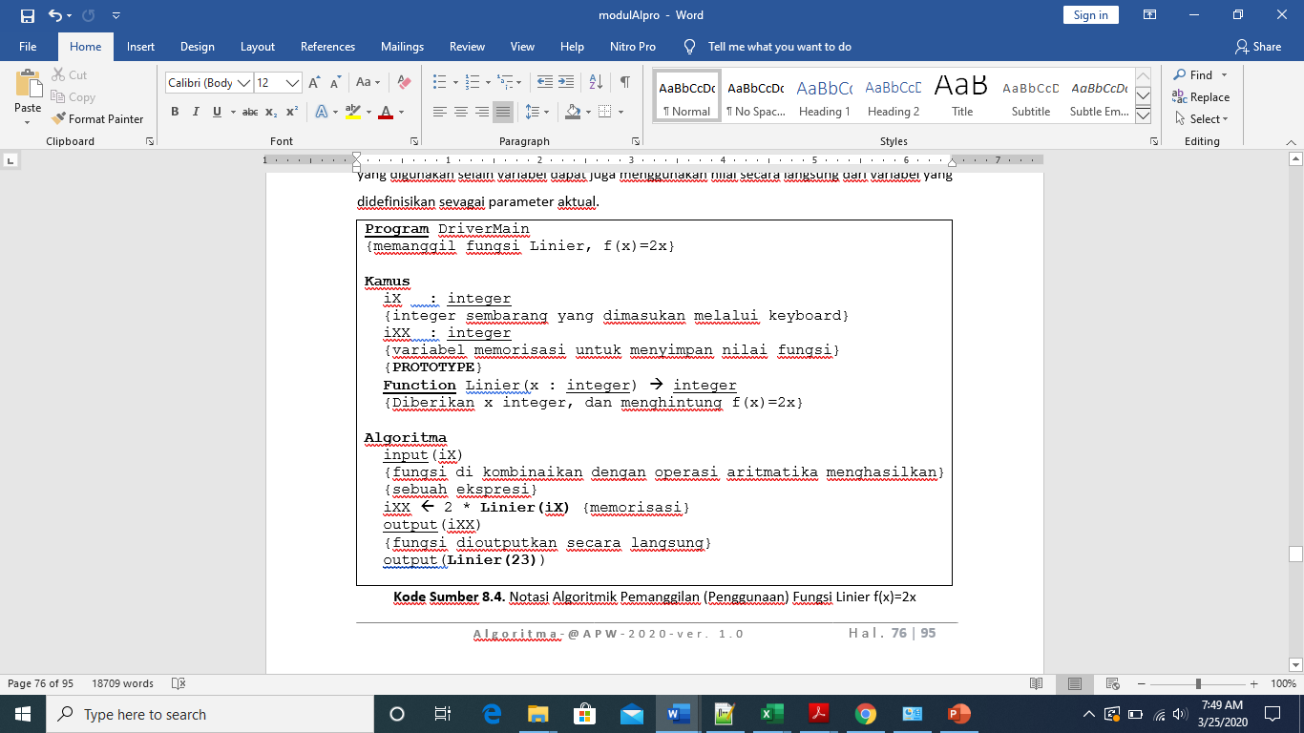
Contoh Pemanggilan Fungsi

Slide 82
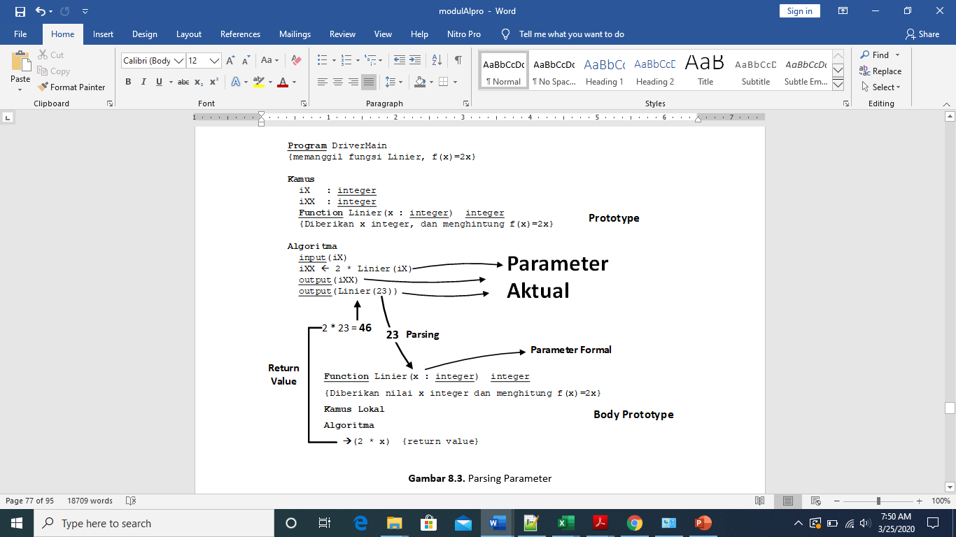
Mekanisme Parsing Nilai

Slide 83
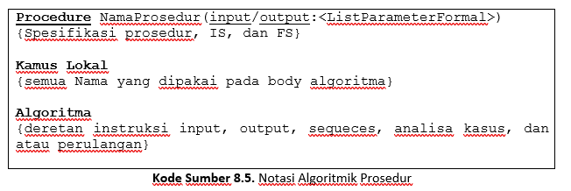
Prosedur
Cirinya
list parameternya dapat input, output, atau input/output
Tidak memiliki return value

Slide 84
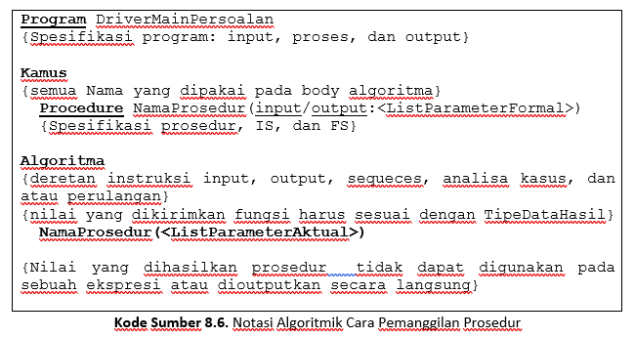
Pemanggilan Prosedur

Slide 85
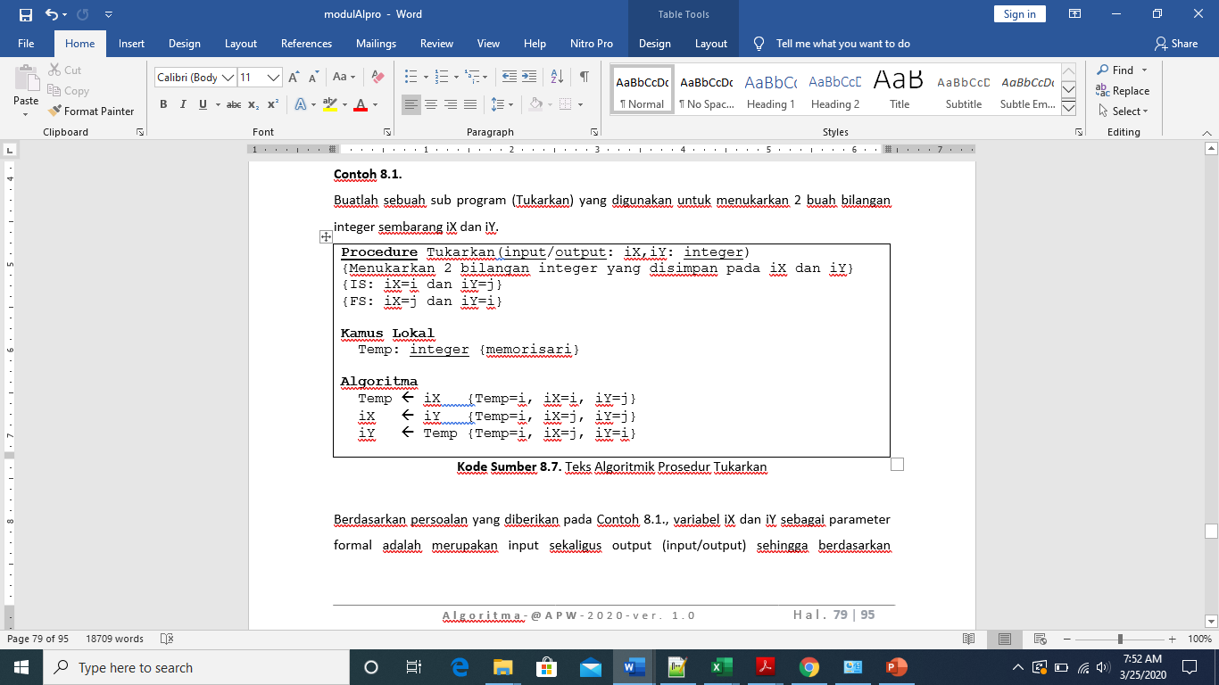
Contoh Prosedur

Slide 86
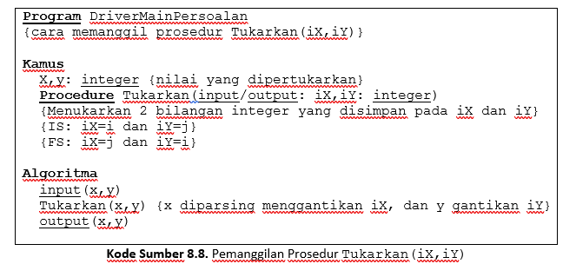
Contoh Pemanggilan Prosedur

Slide 87
Abstract Data Type (ADT)
ADT adalah koleksi data dan operasi yang dapat digunakan untuk melakukan manipulasi data, tipe data tertentu yang didefinisikan oleh programmer untuk kemudahan pemrograman serta untuk mengakomodasi tipe-tipe data yang tidak secara spesifik diakomodasi oleh bahasa pemrograman. ADT memiliki fungsi untuk memisahkan struktur penyimpanan (data dan tipe) pada lokasi memori dari perilaku (fungsi atau prosedur)

Slide 88
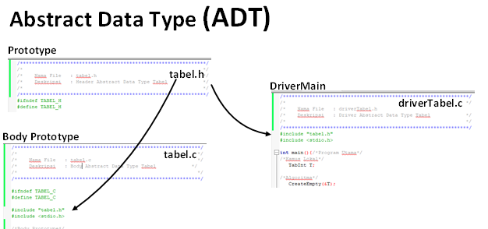
ADT

Slide 89
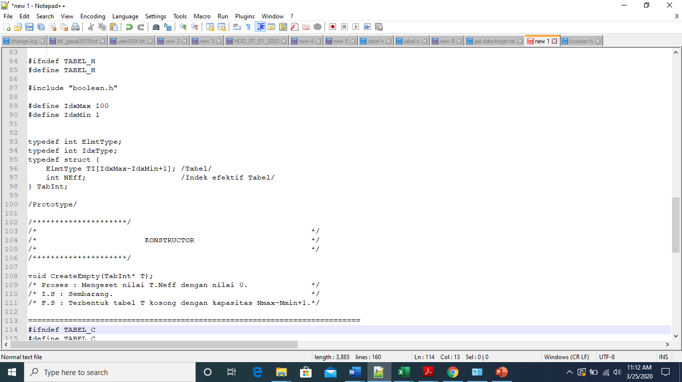

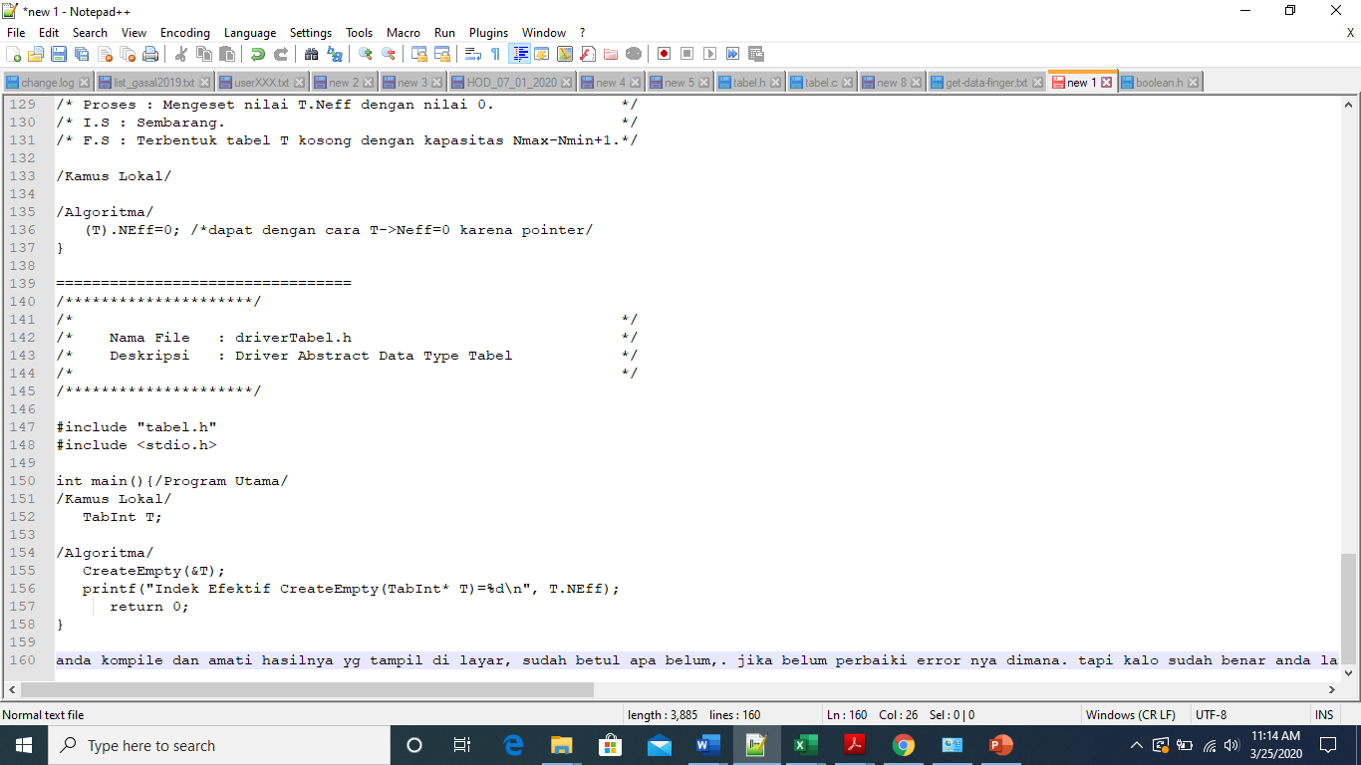
ADT
1
2
3
Proses diatas di ulangi untuk semua fungsi atau prosedur secara satu per satu sampai semua fungsi atau prosedur selesai semua (selesai adalah tested)

Slide 90
Penjelasan Latihan Sub Program

Slide 91
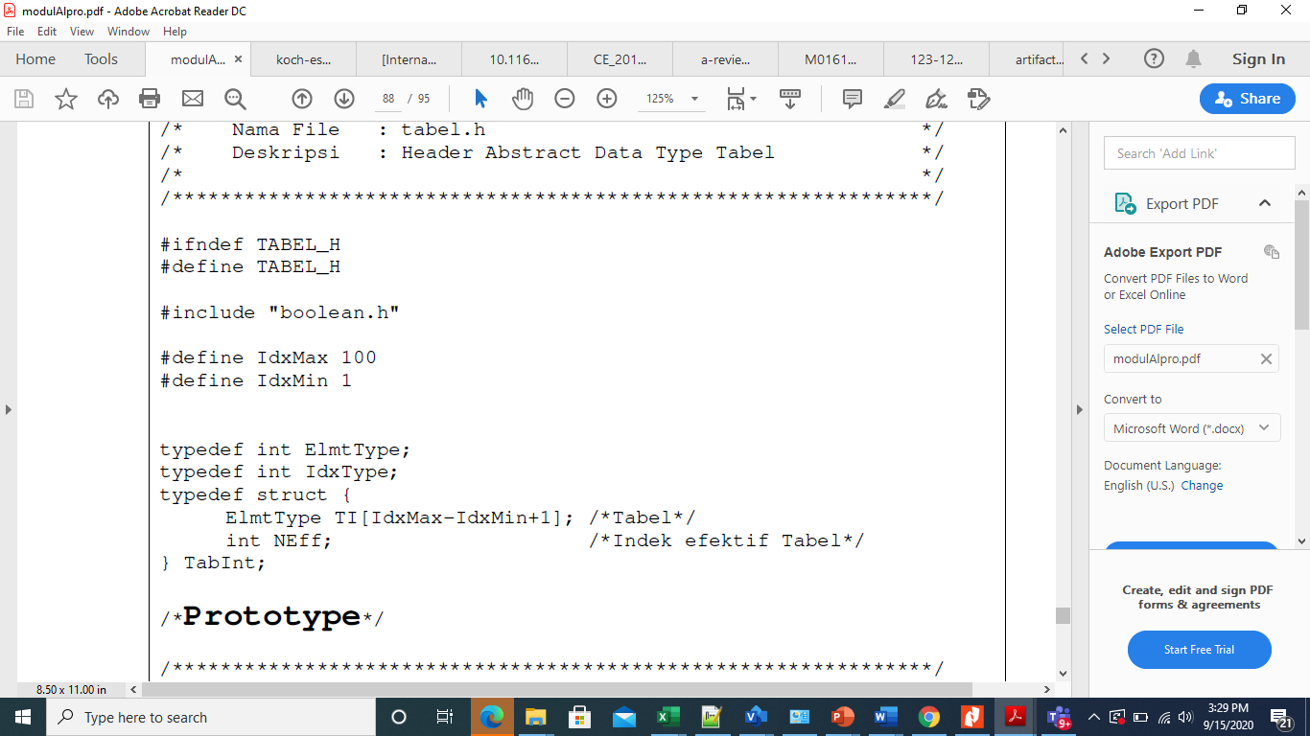
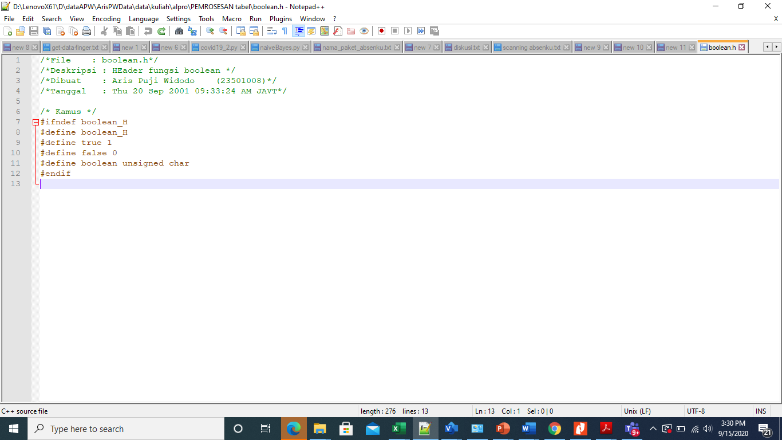
ADT

Slide 92
Soal Varian.
1. Pak Kentos melakukan perjalanan yang dimulai dari lembah sampai dengan puncak bukit. Dalam perjalanan tersebut jalur lintasan yang dilewati kadang menaik, datar, atau menurun. Lintasan yang dilewati oleh pak Kentos merupakan sebuah tabel/array T dengan nilai elemen pada setiap tabel/array tersebut adalah bilangan bulat positif lebih besar nol, dengan banyaknya data jalur lintasan sebanyak N (N>0). Banyaknya data jalur lintasan (N) dan nilai-nilai data perjalan (tabel/array (Ti)) dimasukan menggunakan piranti masukan (keyboard). Berdasarkan jalur lintasan tersebut, maka buatlah teks algoritma untuk menghitung selisih ketinggian terbesar antara puncak bukit dengan lembah bukit atau sebaliknya.
Contoh:
Jalur lintasan pak Kentos 3, 1, 1, 1, 6, 9, 2 → sehingga selisih terbesarnya adalah 8
Jalur lintasan pak Kentos 2, 3, 3, 2, 2, 8, 5 → sehingga selisih terbesarnya adalah 6
2. Pak Kentos setiap iX hari sekali pergi ke pasar hewan, pak Jenggot setiap iY hasri sekali (iX dan iY adalah sebuah bilangan integer positif sembarang), buatlah teks algoritma yang digunakan untuk mengetahui kapan keduanya bertemu pada hari yang sama untuk pertama kali.
Contoh
iX=2 dan iY=3, maka akan ketemu pertama pada hari ke-6
iX=2 dan iY=8, maka akan ketemu pertama pada hari ke-8

